Slide 1
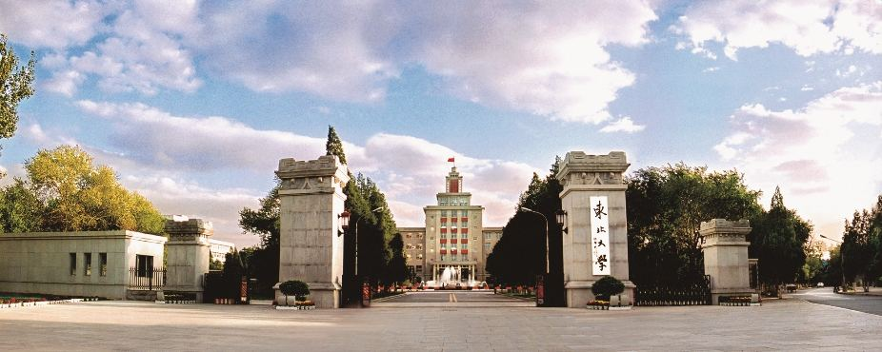

双设备心率测量
STM32与MAX30102、MKB0805实践课程
Notes:
课程总览或参考页。
课程源码与任务：course_library_v1；当前页对应资料包中的教学任务.md、接线说明.md及参考工程。
模板：用户提供“东北大学-PPT.zip”中的17.pptx；沿用原封面、章节与正文视觉元素。

Slide 2
课程学习流程
原理与理解
教师带领实操
验证与反思
先阅读或听讲当前节次的
原理，完成理解检查，知
道本课要增加的能力。
看到“进入实际操作阶
段”后打开同编号资料
包。操作由教师现场指
导，PPT不展开实操步骤。
保留源码、日志和结果，
解释修改原因。缺少运行
证据时，区分代码完成与
实物通过。
Notes:
课程总览或参考页。
课程源码与任务：course_library_v1；当前页对应资料包中的教学任务.md、接线说明.md及参考工程。

Slide 3
课程目录 第一部分
节次 | 主题 | 本节成果
01 | 系统认识与任务分解 | 认识两条设备路线，明确本课要完成的系统设计任务
02 | STM32工程与下载 | 建立可重复构建、下载并观察运行的最小工程
03 | GPIO与基础调试 | 理解引脚模式与时序，用可观察输出验证基础程序
04 | OLED与串口输出 | 建立屏幕和文本两条观察通道，支持后续调试
05 | MAX30102接线与通信 | 先确认传感器可以通信，再讨论采样和心率
06 | MAX30102硬件初始化 | 理解复位、配置和回读，建立有错误反馈的初始化流程
07 | FIFO与原始数据 | 正确读取同一组RED/IR，建立可复查的数据时间轴
08 | 滤波与信号质量 | 区分基线、脉动和干扰，解释滤波参数对信号的影响
Notes:
课程总览或参考页。
课程源码与任务：course_library_v1；当前页对应资料包中的教学任务.md、接线说明.md及参考工程。

Slide 4
课程目录 第二部分
节次 | 主题 | 本节成果
09 | 心率计算 | 把有效脉搏间隔转换为bpm，并理解算法假设
10 | 异常与恢复 | 让显示状态反映采集质量，并在恢复后重新建立结果
11 | MKB0805通信 | 切换到第二套独立设备，先观察原始UART收发
12 | 协议解析 | 理解帧边界、超时与异常，用合成样例验证解析器
13 | MKB0805显示与状态 | 将解析结果、有效性与时效一起带入显示
14 | 传输与上位机 | 区分两套设备的链路参数和协议，完整保留原始记录
15 | 综合调试 | 用可复现证据定位一个真实问题，并验证修正
16 | 项目验收 | 独立复现两套设备，解释实现并提交可复用成果
Notes:
课程总览或参考页。
课程源码与任务：course_library_v1；当前页对应资料包中的教学任务.md、接线说明.md及参考工程。

Slide 5
第01节
系统认识与任务分解
认识两条设备路线，明确本课要完成的系统设计任务。
Notes:
第1节 系统认识与任务分解。学习目标：认识两条设备路线，明确本课要完成的系统设计任务。
课程源码与任务：course_library_v1；当前页对应资料包中的教学任务.md、接线说明.md及参考工程。

Slide 6
第01节 两套设备的分工
MAX30102
MKB0805
共同部分
采集红光和红外数据。
STM32侧进行信号处理与
心率计算，观察从样本到
结果的过程。
模块内部完成测量处理。
STM32侧负责请求、解
析、显示与传输，重点理
解接口与状态。
使用STM32组织程序，用
OLED显示，用串口记录。
两套设备各用一块主控
板。
Notes:
第1节 系统认识与任务分解。学习目标：认识两条设备路线，明确本课要完成的系统设计任务。
课程源码与任务：course_library_v1；当前页对应资料包中的教学任务.md、接线说明.md及参考工程。

Slide 7
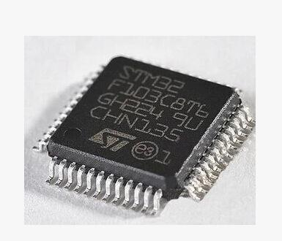
第01节 主控芯片与任务分工
芯片负责组织流程
主控执行程序，连接传感器、
显示和串口。
芯片的运算能力不会自动生成
正确的测量算法。
先明确输入、输出及可观察状
态，再拆分软件模块。
参考课件第7页：STM32F103C8T6
Notes:
第1节 系统认识与任务分解。学习目标：认识两条设备路线，明确本课要完成的系统设计任务。
本页原理或图片来源：用户提供《STM32入门教程.pptx》，第7页
课程源码与任务：course_library_v1；当前页对应资料包中的教学任务.md、接线说明.md及参考工程。

Slide 8
第01节 资源怎样对应课程任务
片内资源 | 本课程用途
Flash | 保存固件及只读常量
SRAM | 保存样本、接收缓存和运行状态
GPIO | 控制LED、软件总线和外设引脚
USART | 接收模块数据并保存调试日志
SysTick | 提供毫秒时间基准
Notes:
第1节 系统认识与任务分解。学习目标：认识两条设备路线，明确本课要完成的系统设计任务。
本页原理或图片来源：用户提供《STM32入门教程.pptx》，第7—10页；课程工程
课程源码与任务：course_library_v1；当前页对应资料包中的教学任务.md、接线说明.md及参考工程。

Slide 9
第01节 把需求写成可观察的行为
需求包含触发条件和预期变化
例：移开手指后，当前心率失效，屏幕显示---。
例：收到完整模块回复后，保存原始帧，再更新对应字段。
每项需求都要能找到触发动作、程序状态和验证记录。
Notes:
第1节 系统认识与任务分解。学习目标：认识两条设备路线，明确本课要完成的系统设计任务。
本页原理或图片来源：课程源码与教学算例
课程源码与任务：course_library_v1；当前页对应资料包中的教学任务.md、接线说明.md及参考工程。

Slide 10
第01节 数据流与责任边界
环节 | MAX30102路线 | MKB0805路线
输入 | 配对的RED/IR样本 | 模块返回的协议字节
学生程序 | 采集、滤波、心率检测 | 请求、解析、有效性管理
输出 | 心率与测量状态 | 心率与模块状态
本版范围 | 完成两套独立设备 | 数据拟合作为后续拓展
Notes:
第1节 系统认识与任务分解。学习目标：认识两条设备路线，明确本课要完成的系统设计任务。
课程源码与任务：course_library_v1；当前页对应资料包中的教学任务.md、接线说明.md及参考工程。

Slide 11
第01节 阶段成果与学习证据
每一阶段都留下可以复查的结果
功能目标：本阶段增加什么，完成后能看到什么。
验证证据：源码、日志、接线和运行结果相互对应。
解释能力：说清数据从哪里来，结果在什么条件下有效。
Notes:
第1节 系统认识与任务分解。学习目标：认识两条设备路线，明确本课要完成的系统设计任务。
课程源码与任务：course_library_v1；当前页对应资料包中的教学任务.md、接线说明.md及参考工程。

Slide 12
第01节 原理理解检查
问题 | 选项
哪部分主要由学生实现？ | A MAX路线的采集与处理 B MKB内部算法 C 芯片制造
两设备怎样配置主控？ | A 共用任意一组引脚 B 各用独立STM32 C 不需要主控
屏幕出现数值说明什么？ | A 已证明准确 B 已完成临床验证 C 还需核对来源和状态
Notes:
第1节 系统认识与任务分解。学习目标：认识两条设备路线，明确本课要完成的系统设计任务。
教师参考答案：1.A；2.B；3.C。请学生先说明理由，再揭示答案。
课程源码与任务：course_library_v1；当前页对应资料包中的教学任务.md、接线说明.md及参考工程。

Slide 13
第01节 进入实际操作阶段
进入实际操作阶段
打开资料包：01_系统认识与任务分解.zip
由教师带领完成本节操作
Notes:
第1节 系统认识与任务分解。学习目标：认识两条设备路线，明确本课要完成的系统设计任务。
本页后进入教师带领的实操；下一页开始新的课程部分，PPT不继续演示具体操作步骤。
课程源码与任务：course_library_v1；当前页对应资料包中的教学任务.md、接线说明.md及参考工程。

Slide 14
第02节
STM32工程与下载
建立可重复构建、下载并观察运行的最小工程。
Notes:
第2节 STM32工程与下载。学习目标：建立可重复构建、下载并观察运行的最小工程。
课程源码与任务：course_library_v1；当前页对应资料包中的教学任务.md、接线说明.md及参考工程。
STM32F103C8官方资料：https://www.st.com/en/microcontrollers-microprocessors/stm32f103c8.html

Slide 15
第02节 工程的三个基础部分
启动与系统
应用程序
外设库
启动文件建立向量表并进
入运行入口。系统代码配
置时钟，应用程序才能按
预期执行。
main组织初始化和主循
环。本课用
course_uptime观察程序
运行，不急着接传感器。
标准外设库提供GPIO、串
口等接口。头文件声明与
参与编译的实现文件必须
配套。
Notes:
第2节 STM32工程与下载。学习目标：建立可重复构建、下载并观察运行的最小工程。
课程源码与任务：course_library_v1；当前页对应资料包中的教学任务.md、接线说明.md及参考工程。
STM32F103C8官方资料：https://www.st.com/en/microcontrollers-microprocessors/stm32f103c8.html

Slide 16
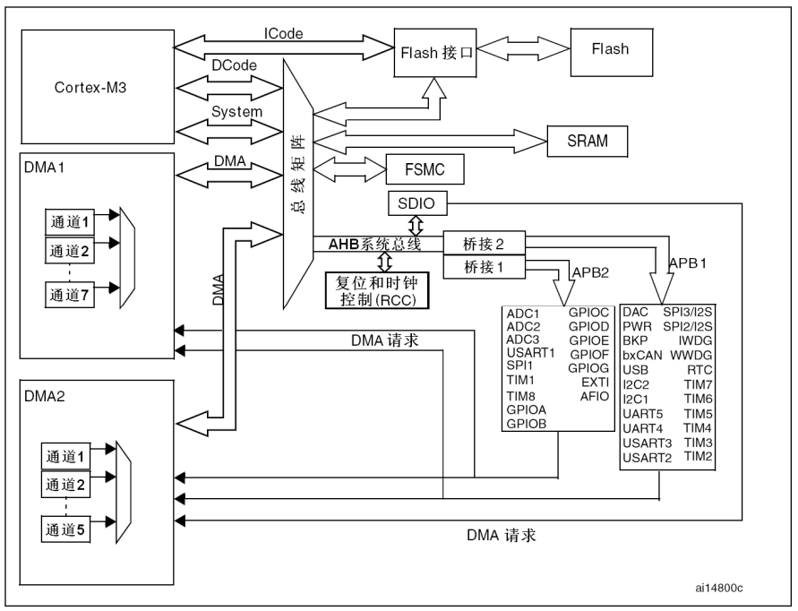
第02节 CPU、存储器与外设总线
沿数据通路读框图
CPU执行Flash中的程序，运
行变量存放在SRAM。
RCC管理时钟；外设经总线连
接到主控。
这是系列结构示意，图中
DMA2、DAC等资源不能直接
套用于C8型号。
参考课件第10页：系列系统结构示意
Notes:
第2节 STM32工程与下载。学习目标：建立可重复构建、下载并观察运行的最小工程。
本页原理或图片来源：用户提供《STM32入门教程.pptx》，第10页；具体资源按STM32F103C8核对
课程源码与任务：course_library_v1；当前页对应资料包中的教学任务.md、接线说明.md及参考工程。
STM32F103C8官方资料：https://www.st.com/en/microcontrollers-microprocessors/stm32f103c8.html

Slide 17
第02节 从复位到主循环
阶段 | 发生什么
复位入口 | 从向量表取得初始入口与栈信息
系统初始化 | 配置芯片运行所需的基础环境
C运行环境 | 初始化全局数据，准备调用main
main初始化 | 按依赖顺序启动本课外设
while循环 | 持续服务采集、状态与显示
Notes:
第2节 STM32工程与下载。学习目标：建立可重复构建、下载并观察运行的最小工程。
本页原理或图片来源：用户提供《STM32入门教程.pptx》，第17页；课程启动文件
课程源码与任务：course_library_v1；当前页对应资料包中的教学任务.md、接线说明.md及参考工程。
STM32F103C8官方资料：https://www.st.com/en/microcontrollers-microprocessors/stm32f103c8.html

Slide 18
第02节 Flash和RAM的区别
代码大小与运行缓存分别检查
Flash主要承载程序及只读数据，RAM承载运行变量和栈。
教学算例：500个32位样本占500×4=2000字节，不含数组之外的开
销。
同样长度的RED和IR两组数组占4000字节。编译通过后仍需看链接占
用。
Notes:
第2节 STM32工程与下载。学习目标：建立可重复构建、下载并观察运行的最小工程。
本页原理或图片来源：课程源码与教学算例
课程源码与任务：course_library_v1；当前页对应资料包中的教学任务.md、接线说明.md及参考工程。
STM32F103C8官方资料：https://www.st.com/en/microcontrollers-microprocessors/stm32f103c8.html

Slide 19
第02节 构建与运行的四种证据
步骤 | 说明 | 本课证据
编译 | 源文件生成目标文件 | 编译日志与错误位置
链接 | 组合模块并分配存储 | 链接成功与输出文件
下载 | 把固件写入目标芯片 | 下载及校验结果
运行 | 芯片实际执行程序 | 变量随时间变化
Notes:
第2节 STM32工程与下载。学习目标：建立可重复构建、下载并观察运行的最小工程。
课程源码与任务：course_library_v1；当前页对应资料包中的教学任务.md、接线说明.md及参考工程。
STM32F103C8官方资料：https://www.st.com/en/microcontrollers-microprocessors/stm32f103c8.html

Slide 20
第02节 时钟与目标配置
参数要与实际芯片和工程一致
课程基线：STM32F103C8，8MHz外部晶振，系统目标72MHz。
工具基线：ARM Compiler 5，C99与MicroLIB；打开Course.uvprojx。
先核对型号与环境，再定位错误；不要用随意更换启动文件来掩盖配置问
题。
Notes:
第2节 STM32工程与下载。学习目标：建立可重复构建、下载并观察运行的最小工程。
课程源码与任务：course_library_v1；当前页对应资料包中的教学任务.md、接线说明.md及参考工程。
STM32F103C8官方资料：https://www.st.com/en/microcontrollers-microprocessors/stm32f103c8.html

Slide 21
第02节 原理理解检查
问题 | 选项
找不到函数实现通常在哪一步发现？ | A 拍照 B 链接 C 接线
编译成功是否证明下载成功？ | A 是 B 否 C 仅看代码颜色
观察什么可以支持程序正在运行？ | A 文件存在 B 编辑器打开 C 运行变量持续变化
Notes:
第2节 STM32工程与下载。学习目标：建立可重复构建、下载并观察运行的最小工程。
教师参考答案：1.B；2.B；3.C。请学生先说明理由，再揭示答案。
课程源码与任务：course_library_v1；当前页对应资料包中的教学任务.md、接线说明.md及参考工程。
STM32F103C8官方资料：https://www.st.com/en/microcontrollers-microprocessors/stm32f103c8.html

Slide 22
第02节 进入实际操作阶段
进入实际操作阶段
打开资料包：02_STM32工程与下载.zip
由教师带领完成本节操作
Notes:
第2节 STM32工程与下载。学习目标：建立可重复构建、下载并观察运行的最小工程。
本页后进入教师带领的实操；下一页开始新的课程部分，PPT不继续演示具体操作步骤。
课程源码与任务：course_library_v1；当前页对应资料包中的教学任务.md、接线说明.md及参考工程。
STM32F103C8官方资料：https://www.st.com/en/microcontrollers-microprocessors/stm32f103c8.html

Slide 23
第03节
GPIO与基础调试
理解引脚模式与时序，用可观察输出验证基础程序。
Notes:
第3节 GPIO与基础调试。学习目标：理解引脚模式与时序，用可观察输出验证基础程序。
课程源码与任务：course_library_v1；当前页对应资料包中的教学任务.md、接线说明.md及参考工程。
STM32F103C8官方资料：https://www.st.com/en/microcontrollers-microprocessors/stm32f103c8.html

Slide 24
第03节 引脚输出的条件
外设时钟
输出模式
外部电路
先使能对应GPIO端口时
钟，再进行引脚配置。代
码里出现GPIO_Init并不代
表所有前置条件已经具
备。
本课PC13采用开漏输出。
拉低时导通，释放时由外
部电路确定电位。理解模
式比记住函数名更重要。
3.3V经1kΩ电阻连接LED
正极，LED负极接PC13。
该接法低电平点亮；板载
LED另核对。
Notes:
第3节 GPIO与基础调试。学习目标：理解引脚模式与时序，用可观察输出验证基础程序。
课程源码与任务：course_library_v1；当前页对应资料包中的教学任务.md、接线说明.md及参考工程。
STM32F103C8官方资料：https://www.st.com/en/microcontrollers-microprocessors/stm32f103c8.html

Slide 25
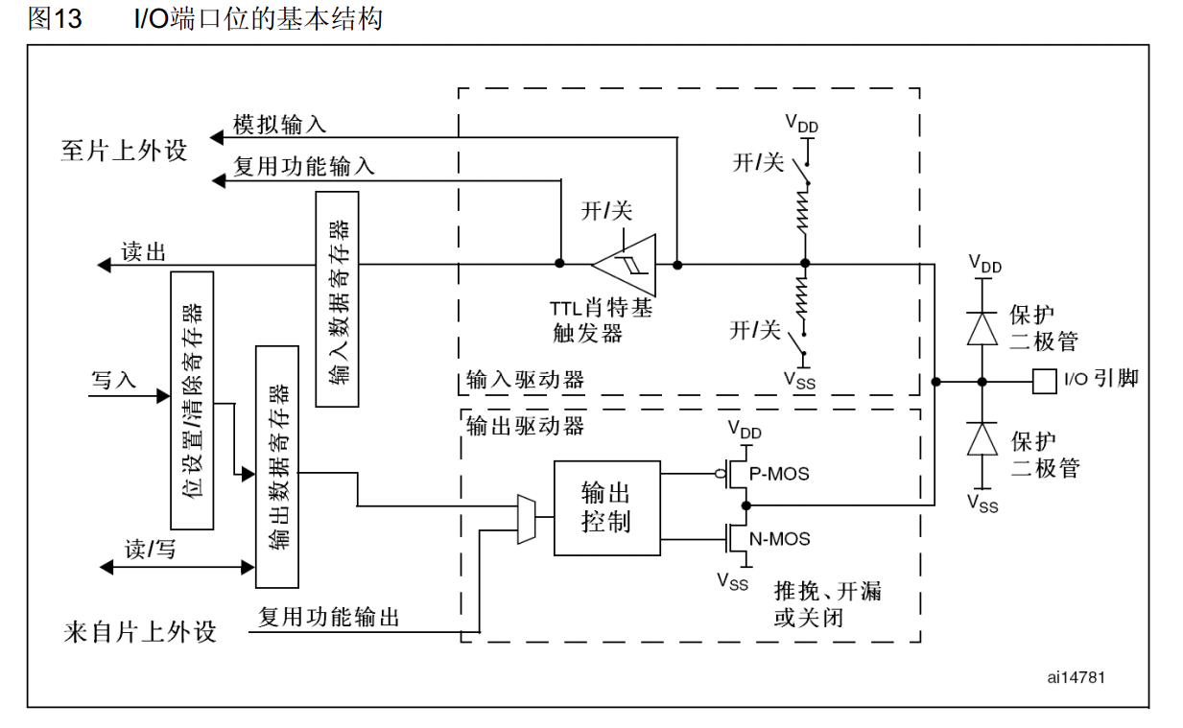
第03节 GPIO输入与输出通路
写出的值与读到的电平
写输出寄存器控制输出驱动
器。
输入寄存器反映引脚采样结
果。
配置、外部连接和引脚电压共
同决定实际行为。
参考课件第20页：I/O端口位基本结构
Notes:
第3节 GPIO与基础调试。学习目标：理解引脚模式与时序，用可观察输出验证基础程序。
本页原理或图片来源：用户提供《STM32入门教程.pptx》，第20页，原图带ST图号13
课程源码与任务：course_library_v1；当前页对应资料包中的教学任务.md、接线说明.md及参考工程。
STM32F103C8官方资料：https://www.st.com/en/microcontrollers-microprocessors/stm32f103c8.html

Slide 26
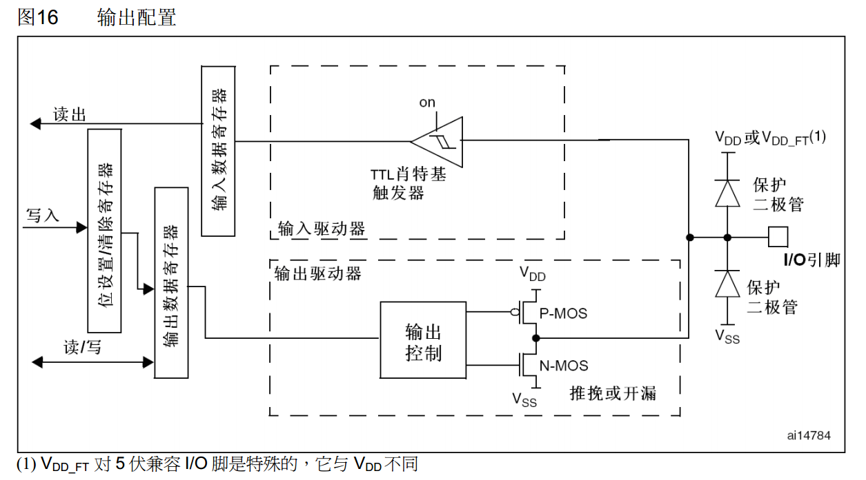
第03节 推挽与开漏输出
输出高电平的方式不同
推挽由上下管主动驱动。
开漏拉低时导通，释放后依赖
外部上拉或负载。
本课LED低电平点亮，I²C高电
平由正确电压的上拉建立。
参考课件第24页：GPIO输出配置
Notes:
第3节 GPIO与基础调试。学习目标：理解引脚模式与时序，用可观察输出验证基础程序。
本页原理或图片来源：用户提供《STM32入门教程.pptx》，第24页，原图带ST图号16
课程源码与任务：course_library_v1；当前页对应资料包中的教学任务.md、接线说明.md及参考工程。
STM32F103C8官方资料：https://www.st.com/en/microcontrollers-microprocessors/stm32f103c8.html

Slide 27
第03节 位操作与引脚掩码
表达式 | 含义或教学算例
1U << 13 | 选择第13位，得到0x2000
value & mask | 检查被掩码选中的位
value | mask | 把指定位置1
value & ~mask | 把指定位清零
GPIO库函数 | 先确认端口与引脚参数，再看函数行为
Notes:
第3节 GPIO与基础调试。学习目标：理解引脚模式与时序，用可观察输出验证基础程序。
本页原理或图片来源：用户提供《STM32入门教程.pptx》，第18—25页；C语言位运算
课程源码与任务：course_library_v1；当前页对应资料包中的教学任务.md、接线说明.md及参考工程。
STM32F103C8官方资料：https://www.st.com/en/microcontrollers-microprocessors/stm32f103c8.html

Slide 28
第03节 周期与时间基准
500毫秒翻转一次，完整周期约1秒
Tick_Now提供毫秒计数，主循环通过时间差决定是否翻转。
翻转间隔与完整亮灭周期不同：一次周期包含亮、灭两个阶段。
使用无符号时间差处理计数回绕，避免直接比较未来绝对时刻。
Notes:
第3节 GPIO与基础调试。学习目标：理解引脚模式与时序，用可观察输出验证基础程序。
课程源码与任务：course_library_v1；当前页对应资料包中的教学任务.md、接线说明.md及参考工程。
STM32F103C8官方资料：https://www.st.com/en/microcontrollers-microprocessors/stm32f103c8.html

Slide 29
第03节 引脚分配与后续课程
基础实验也要遵守系统的引脚安排
PA2将用于USART2，PB10/PB11将用于MAX总线或另一设备的蓝牙。
本课使用PC13，避免把旧LED初始化带到后续通信工程。
验证时同时记录电路极性与软件输出，不能只凭LED不亮认定程序没有运
行。
Notes:
第3节 GPIO与基础调试。学习目标：理解引脚模式与时序，用可观察输出验证基础程序。
课程源码与任务：course_library_v1；当前页对应资料包中的教学任务.md、接线说明.md及参考工程。
STM32F103C8官方资料：https://www.st.com/en/microcontrollers-microprocessors/stm32f103c8.html

Slide 30
第03节 原理理解检查
问题 | 选项
本课LED什么时候亮？ | A PC13拉低 B PC13释放 C 与极性无关
每500ms翻转一次的周期是多少？ | A 0.5s B 1s C 2s
为什么检查旧LED初始化？ | A 改变颜色 B 减少文件数 C 可能占用通信引脚
Notes:
第3节 GPIO与基础调试。学习目标：理解引脚模式与时序，用可观察输出验证基础程序。
教师参考答案：1.A；2.B；3.C。请学生先说明理由，再揭示答案。
课程源码与任务：course_library_v1；当前页对应资料包中的教学任务.md、接线说明.md及参考工程。
STM32F103C8官方资料：https://www.st.com/en/microcontrollers-microprocessors/stm32f103c8.html

Slide 31
第03节 进入实际操作阶段
进入实际操作阶段
打开资料包：03_GPIO与基础调试.zip
由教师带领完成本节操作
Notes:
第3节 GPIO与基础调试。学习目标：理解引脚模式与时序，用可观察输出验证基础程序。
本页后进入教师带领的实操；下一页开始新的课程部分，PPT不继续演示具体操作步骤。
课程源码与任务：course_library_v1；当前页对应资料包中的教学任务.md、接线说明.md及参考工程。
STM32F103C8官方资料：https://www.st.com/en/microcontrollers-microprocessors/stm32f103c8.html

Slide 32
第04节
OLED与串口输出
建立屏幕和文本两条观察通道，支持后续调试。
Notes:
第4节 OLED与串口输出。学习目标：建立屏幕和文本两条观察通道，支持后续调试。
课程源码与任务：course_library_v1；当前页对应资料包中的教学任务.md、接线说明.md及参考工程。
STM32F103C8官方资料：https://www.st.com/en/microcontrollers-microprocessors/stm32f103c8.html

Slide 33
第04节 本版显示与串口接线
对象 | 信号或引脚 | 本版连接
OLED | SCL/SCK、SDA | PB8、PB9
OLED | VDD、GND | 固定3.3V、GND
USB转串口 | RXD、TXD | PA9、PA10
USB转串口 | 逻辑与参数 | 3.3V TTL，115200 8N1
Notes:
第4节 OLED与串口输出。学习目标：建立屏幕和文本两条观察通道，支持后续调试。
课程源码与任务：course_library_v1；当前页对应资料包中的教学任务.md、接线说明.md及参考工程。
STM32F103C8官方资料：https://www.st.com/en/microcontrollers-microprocessors/stm32f103c8.html

Slide 34
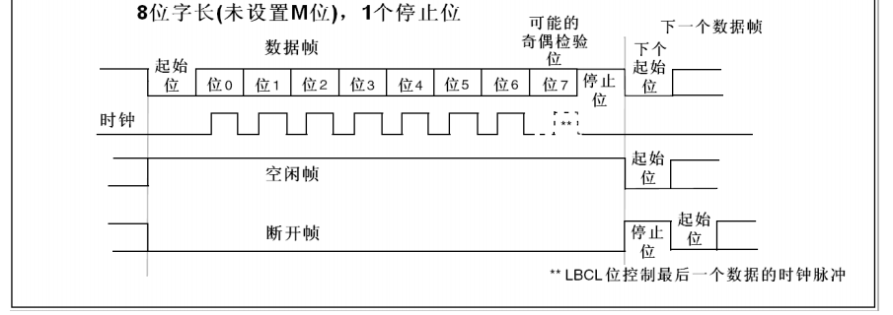
第04节 8N1串口帧的组成
一个字节占用10个位时间
8N1表示8数据位、无校验、1停止位，另有1起始位。
异步串口双方约定速率，不接图中的同步时钟线。
UART通常低位先发送；字节数和线路位数需要区分。
参考课件第117页：截取8位字长部分
Notes:
第4节 OLED与串口输出。学习目标：建立屏幕和文本两条观察通道，支持后续调试。
本页原理或图片来源：用户提供《STM32入门教程.pptx》，第117页；图中时钟线属同步场景，本课为异步UART
课程源码与任务：course_library_v1；当前页对应资料包中的教学任务.md、接线说明.md及参考工程。
STM32F103C8官方资料：https://www.st.com/en/microcontrollers-microprocessors/stm32f103c8.html

Slide 35
第04节 输出速率的数量级
教学算例 | 估算结果
115200波特、8N1 | 理论上限约11520字节/秒
每行40字节、100行/秒 | 约4000字节/秒，未计其他开销
9600波特、8N1 | 理论上限约960字节/秒
9600链路传4000字节/秒 | 超出线路容量，需降频或缩短内容
Notes:
第4节 OLED与串口输出。学习目标：建立屏幕和文本两条观察通道，支持后续调试。
本页原理或图片来源：用户提供《STM32入门教程.pptx》，第112—121页；按8N1计算的理论值
课程源码与任务：course_library_v1；当前页对应资料包中的教学任务.md、接线说明.md及参考工程。
STM32F103C8官方资料：https://www.st.com/en/microcontrollers-microprocessors/stm32f103c8.html

Slide 36
第04节 屏幕刷新与数据采集
采集频率、记录频率、显示频率可以不同
传感器可持续采样，屏幕只需定期展示当前状态。
降低显示刷新率可以减少通信开销，但不能顺便丢掉算法所需样本。
串口日志应保留足够细节，使屏幕结果能够追溯到输入。
Notes:
第4节 OLED与串口输出。学习目标：建立屏幕和文本两条观察通道，支持后续调试。
本页原理或图片来源：课程源码与教学算例
课程源码与任务：course_library_v1；当前页对应资料包中的教学任务.md、接线说明.md及参考工程。
STM32F103C8官方资料：https://www.st.com/en/microcontrollers-microprocessors/stm32f103c8.html

Slide 37
第04节 两种观察通道
OLED观察状态
串口保留细节
版本必须匹配
显示READY、计数或错误
状态，帮助学生在电脑以
外确认设备行为。显示驱
动要匹配实际屏幕型号。
串口输出HELLO与毫秒
数，记录时间和变化。文
本可保存，适合比较修改
前后。
本版OLED固定供电；旧
PB6/PB7供电代码不再使
用。供电接法和驱动初始
化要成套。
Notes:
第4节 OLED与串口输出。学习目标：建立屏幕和文本两条观察通道，支持后续调试。
课程源码与任务：course_library_v1；当前页对应资料包中的教学任务.md、接线说明.md及参考工程。
STM32F103C8官方资料：https://www.st.com/en/microcontrollers-microprocessors/stm32f103c8.html

Slide 38
第04节 乱码与没有输出
先判断现象，再选择检查顺序
有字符但乱码：先核对波特率、8N1及文本接收方式。
完全没有字符：检查端口、占用、TX/RX交叉、共地和程序运行。
OLED空白另查供电与显示驱动；不要把两条观察通道的问题混为一个。
Notes:
第4节 OLED与串口输出。学习目标：建立屏幕和文本两条观察通道，支持后续调试。
课程源码与任务：course_library_v1；当前页对应资料包中的教学任务.md、接线说明.md及参考工程。
STM32F103C8官方资料：https://www.st.com/en/microcontrollers-microprocessors/stm32f103c8.html

Slide 39
第04节 原理理解检查
问题 | 选项
STM32 PA9应接USB串口哪端？ | A TXD B RXD C VCC
本版OLED怎样供电？ | A PB6/PB7 B 任意GPIO C 固定3.3V/GND
串口乱码首先检查什么？ | A 通信参数 B 图片尺寸 C 工程名称
Notes:
第4节 OLED与串口输出。学习目标：建立屏幕和文本两条观察通道，支持后续调试。
教师参考答案：1.B；2.C；3.A。请学生先说明理由，再揭示答案。
课程源码与任务：course_library_v1；当前页对应资料包中的教学任务.md、接线说明.md及参考工程。
STM32F103C8官方资料：https://www.st.com/en/microcontrollers-microprocessors/stm32f103c8.html

Slide 40
第04节 进入实际操作阶段
进入实际操作阶段
打开资料包：04_OLED与串口输出.zip
由教师带领完成本节操作
Notes:
第4节 OLED与串口输出。学习目标：建立屏幕和文本两条观察通道，支持后续调试。
本页后进入教师带领的实操；下一页开始新的课程部分，PPT不继续演示具体操作步骤。
课程源码与任务：course_library_v1；当前页对应资料包中的教学任务.md、接线说明.md及参考工程。
STM32F103C8官方资料：https://www.st.com/en/microcontrollers-microprocessors/stm32f103c8.html

Slide 41
第05节
MAX30102接线与通信
先确认传感器可以通信，再讨论采样和心率。
Notes:
第5节 MAX30102接线与通信。学习目标：先确认传感器可以通信，再讨论采样和心率。
课程源码与任务：course_library_v1；当前页对应资料包中的教学任务.md、接线说明.md及参考工程。
MAX30102官方手册：https://www.analog.com/media/en/technical-documentation/data-sheets/max30102.pdf

Slide 42
第05节 模块与芯片的区别
器件规格
模块电路
实际接线
芯片电源和LED电源有各自
要求。裸芯片参数不能直
接当作任意开发模块VIN的
输入要求。
开发模块可能带稳压或电
平转换。同名模块也可能
采用不同电路，先确认版
本与资料。
本课程SCL=PB10、SDA=
PB11、GND共地。VIN和
总线上拉电压核实后再连
接。
Notes:
第5节 MAX30102接线与通信。学习目标：先确认传感器可以通信，再讨论采样和心率。
课程源码与任务：course_library_v1；当前页对应资料包中的教学任务.md、接线说明.md及参考工程。
MAX30102官方手册：https://www.analog.com/media/en/technical-documentation/data-sheets/max30102.pdf

Slide 43
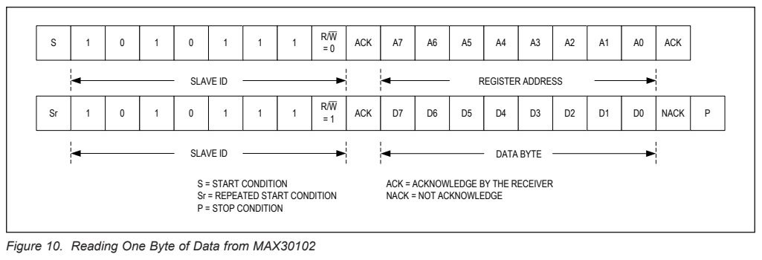
第05节 一次指定寄存器读取
读之前先指定寄存器地址
先发送设备写地址和寄存器地址。
重复起始后切换为读方向，再接收数据。
最后一个字节的应答和停止条件要符合接口约定。
MAX30102数据手册，第30页，图10 单字节读取
Notes:
第5节 MAX30102接线与通信。学习目标：先确认传感器可以通信，再讨论采样和心率。
本页原理或图片来源：Analog Devices / Maxim MAX30102，Rev 1，第30页图10
课程源码与任务：course_library_v1；当前页对应资料包中的教学任务.md、接线说明.md及参考工程。
MAX30102官方手册：https://www.analog.com/media/en/technical-documentation/data-sheets/max30102.pdf

Slide 44
第05节 地址换算教学例子
表示 | 二进制或结果
7位地址0x57 | 1010111
左移1位 | 10101110，即0xAE
最低位为0 | 写方向地址字节0xAE
最低位为1 | 读方向地址字节0xAF
调用接口前 | 确认函数是否自行完成左移
Notes:
第5节 MAX30102接线与通信。学习目标：先确认传感器可以通信，再讨论采样和心率。
本页原理或图片来源：Analog Devices / Maxim MAX30102，Rev 1，10/2018；https://www.analog.com/media/en/technical-documentation/data-sheets/max30102.pdf，第28—30页；地址表示换算
课程源码与任务：course_library_v1；当前页对应资料包中的教学任务.md、接线说明.md及参考工程。
MAX30102官方手册：https://www.analog.com/media/en/technical-documentation/data-sheets/max30102.pdf

Slide 45
第05节 ACK失败的位置有意义
定位设备地址、寄存器或数据阶段
设备地址未应答：检查供电、共地、地址和总线接线。
指定寄存器阶段失败：核对事务顺序及底层时序。
日志应保留失败位置；清楚的状态比一个不明原因的默认值更有用。
Notes:
第5节 MAX30102接线与通信。学习目标：先确认传感器可以通信，再讨论采样和心率。
本页原理或图片来源：课程源码与教学算例
课程源码与任务：course_library_v1；当前页对应资料包中的教学任务.md、接线说明.md及参考工程。
MAX30102官方手册：https://www.analog.com/media/en/technical-documentation/data-sheets/max30102.pdf

Slide 46
第05节 I2C通信与地址表示
7位地址与总线上发送的地址字节不同
当前驱动采用写地址字节0xAE和读地址字节0xAF，对应7位地址0x57。
使用其他I2C接口时，先确认它要求7位地址还是完整地址字节。
ACK用于检查对方应答；错误状态应指出失败环节，而不是静默返回默认
数据。
Notes:
第5节 MAX30102接线与通信。学习目标：先确认传感器可以通信，再讨论采样和心率。
课程源码与任务：course_library_v1；当前页对应资料包中的教学任务.md、接线说明.md及参考工程。
MAX30102官方手册：https://www.analog.com/media/en/technical-documentation/data-sheets/max30102.pdf

Slide 47
第05节 PART_ID通信检查
读取0xFF寄存器，核对器件身份
官方寄存器表中，MAX30102的PART_ID位于0xFF，预期值为0x15。
同时检查函数返回状态和读取值：默认变量恰好相等不等于通信成功。
读到ID说明这次通信有依据，不等于初始化、采样或测量准确性已经通
过。
Notes:
第5节 MAX30102接线与通信。学习目标：先确认传感器可以通信，再讨论采样和心率。
课程源码与任务：course_library_v1；当前页对应资料包中的教学任务.md、接线说明.md及参考工程。
MAX30102官方手册：https://www.analog.com/media/en/technical-documentation/data-sheets/max30102.pdf

Slide 48
第05节 原理理解检查
问题 | 选项
0x57与0xAE的关系是什么？ | A 不同器件 B 不同地址表示 C 无关常数
读取ID应该同时检查什么？ | A 返回状态和值 B 文件大小 C 屏幕亮度
模块VIN如何确定？ | A 看颜色 B 固定接5V C 核对对应模块资料
Notes:
第5节 MAX30102接线与通信。学习目标：先确认传感器可以通信，再讨论采样和心率。
教师参考答案：1.B；2.A；3.C。请学生先说明理由，再揭示答案。
课程源码与任务：course_library_v1；当前页对应资料包中的教学任务.md、接线说明.md及参考工程。
MAX30102官方手册：https://www.analog.com/media/en/technical-documentation/data-sheets/max30102.pdf

Slide 49
第05节 进入实际操作阶段
进入实际操作阶段
打开资料包：05_MAX30102接线与通信.zip
由教师带领完成本节操作
Notes:
第5节 MAX30102接线与通信。学习目标：先确认传感器可以通信，再讨论采样和心率。
本页后进入教师带领的实操；下一页开始新的课程部分，PPT不继续演示具体操作步骤。
课程源码与任务：course_library_v1；当前页对应资料包中的教学任务.md、接线说明.md及参考工程。
MAX30102官方手册：https://www.analog.com/media/en/technical-documentation/data-sheets/max30102.pdf

Slide 50
第06节
MAX30102硬件初始化
理解复位、配置和回读，建立有错误反馈的初始化流程。
Notes:
第6节 MAX30102硬件初始化。学习目标：理解复位、配置和回读，建立有错误反馈的初始化流程。
课程源码与任务：course_library_v1；当前页对应资料包中的教学任务.md、接线说明.md及参考工程。
MAX30102官方手册：https://www.analog.com/media/en/technical-documentation/data-sheets/max30102.pdf

Slide 51
第06节 初始化的三个步骤
复位与等待
写入配置
回读核对
发出复位后等待复位位清
除，并设置超时。没有超
时的等待可能让整个程序
停住。
依序处理FIFO、采样参
数、LED电流与工作模式。
启动采样放在配置完成之
后。
读取关键可读寄存器并与
期望比较。写入没有报
错，不保证最终配置一定
符合预期。
Notes:
第6节 MAX30102硬件初始化。学习目标：理解复位、配置和回读，建立有错误反馈的初始化流程。
课程源码与任务：course_library_v1；当前页对应资料包中的教学任务.md、接线说明.md及参考工程。
MAX30102官方手册：https://www.analog.com/media/en/technical-documentation/data-sheets/max30102.pdf

Slide 52
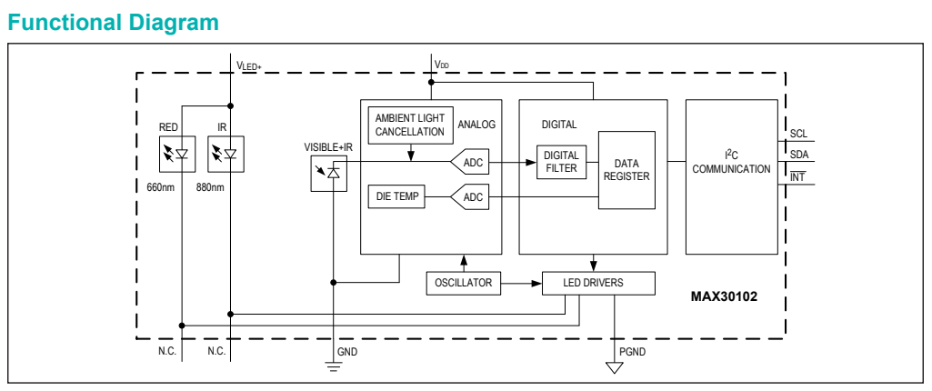
第06节 MAX30102内部功能框图
器件输出光学采样数据
LED发光，光电接收器检测返回的光。
模拟前端和ADC完成转换，数字部分组织数据。
STM32经I²C读取样本，再运行本课程的心率算法。
MAX30102数据手册，第9页，Functional Diagram
Notes:
第6节 MAX30102硬件初始化。学习目标：理解复位、配置和回读，建立有错误反馈的初始化流程。
本页原理或图片来源：Analog Devices / Maxim MAX30102，Rev 1，10/2018；https://www.analog.com/media/en/technical-documentation/data-sheets/max30102.pdf，第9页
课程源码与任务：course_library_v1；当前页对应资料包中的教学任务.md、接线说明.md及参考工程。
MAX30102官方手册：https://www.analog.com/media/en/technical-documentation/data-sheets/max30102.pdf

Slide 53
第06节 0x27怎样解释
0x0A中的字段 | 课程配置与含义
0x27的二进制 | 0010 0111
位6:5 = 01 | ADC满量程4096nA
位4:2 = 001 | 100组样本/秒
位1:0 = 11 | 411µs脉宽，18位分辨率
核对方法 | 逐字段掩码、移位，再查手册表
Notes:
第6节 MAX30102硬件初始化。学习目标：理解复位、配置和回读，建立有错误反馈的初始化流程。
本页原理或图片来源：Analog Devices / Maxim MAX30102，Rev 1，10/2018；https://www.analog.com/media/en/technical-documentation/data-sheets/max30102.pdf，第18—19页，表5—7
课程源码与任务：course_library_v1；当前页对应资料包中的教学任务.md、接线说明.md及参考工程。
MAX30102官方手册：https://www.analog.com/media/en/technical-documentation/data-sheets/max30102.pdf

Slide 54
第06节 工作模式影响读取长度
模式字段 | 活动通道与课程含义
010：HR模式 | 仅RED；不能按双通道长度硬读
011：SpO₂模式 | RED和IR；本课用于取得双通道数据
111：Multi-LED模式 | 由时隙配置决定活动通道
本课0x09 = 0x03 | 每组读取两通道，共6字节
模式名称 | 不代表本课程已实现血氧计算
Notes:
第6节 MAX30102硬件初始化。学习目标：理解复位、配置和回读，建立有错误反馈的初始化流程。
本页原理或图片来源：Analog Devices / Maxim MAX30102，Rev 1，10/2018；https://www.analog.com/media/en/technical-documentation/data-sheets/max30102.pdf，第18页表4、第15页
课程源码与任务：course_library_v1；当前页对应资料包中的教学任务.md、接线说明.md及参考工程。
MAX30102官方手册：https://www.analog.com/media/en/technical-documentation/data-sheets/max30102.pdf

Slide 55
第06节 课程配置表的阅读方法
寄存器 | 课程写入值 | 用途
0x04/0x05/0x06 | 0 | FIFO指针与溢出计数
0x08 | 0x00 | FIFO配置
0x0A | 0x27 | 采样相关参数
0x0C/0x0D | 0x1F | 两路LED电流配置
0x09 | 0x03 | 最后进入采样模式
Notes:
第6节 MAX30102硬件初始化。学习目标：理解复位、配置和回读，建立有错误反馈的初始化流程。
课程源码与任务：course_library_v1；当前页对应资料包中的教学任务.md、接线说明.md及参考工程。
MAX30102官方手册：https://www.analog.com/media/en/technical-documentation/data-sheets/max30102.pdf

Slide 56
第06节 失败位置与工程记录
把初始化失败变成可定位的问题
记录返回状态、失败寄存器和回读值，区分复位超时、写入失败和配置不
一致。
参数解释要回到对应手册位域，不能把十六进制数直接当成频率或电流单
位。
课程配置是当前实验起点，换模块、光学结构或算法后应重新验证。
Notes:
第6节 MAX30102硬件初始化。学习目标：理解复位、配置和回读，建立有错误反馈的初始化流程。
课程源码与任务：course_library_v1；当前页对应资料包中的教学任务.md、接线说明.md及参考工程。
MAX30102官方手册：https://www.analog.com/media/en/technical-documentation/data-sheets/max30102.pdf

Slide 57
第06节 原理理解检查
问题 | 选项
为什么启动采样放在最后？ | A 避免配置未完成就采集 B 美化代码 C 减少目录
写入成功后还要做什么？ | A 立刻宣称准确 B 回读关键配置 C 删除日志
等待复位为什么需要超时？ | A 防止无限等待 B 增大信号 C 改变引脚
Notes:
第6节 MAX30102硬件初始化。学习目标：理解复位、配置和回读，建立有错误反馈的初始化流程。
教师参考答案：1.A；2.B；3.A。请学生先说明理由，再揭示答案。
课程源码与任务：course_library_v1；当前页对应资料包中的教学任务.md、接线说明.md及参考工程。
MAX30102官方手册：https://www.analog.com/media/en/technical-documentation/data-sheets/max30102.pdf

Slide 58
第06节 进入实际操作阶段
进入实际操作阶段
打开资料包：06_MAX30102硬件初始化.zip
由教师带领完成本节操作
Notes:
第6节 MAX30102硬件初始化。学习目标：理解复位、配置和回读，建立有错误反馈的初始化流程。
本页后进入教师带领的实操；下一页开始新的课程部分，PPT不继续演示具体操作步骤。
课程源码与任务：course_library_v1；当前页对应资料包中的教学任务.md、接线说明.md及参考工程。
MAX30102官方手册：https://www.analog.com/media/en/technical-documentation/data-sheets/max30102.pdf

Slide 59
第07节
FIFO与原始数据
正确读取同一组RED/IR，建立可复查的数据时间轴。
Notes:
第7节 FIFO与原始数据。学习目标：正确读取同一组RED/IR，建立可复查的数据时间轴。
课程源码与任务：course_library_v1；当前页对应资料包中的教学任务.md、接线说明.md及参考工程。
MAX30102官方手册：https://www.analog.com/media/en/technical-documentation/data-sheets/max30102.pdf

Slide 60
第07节 FIFO中的样本组织
数据配对
只读一次
分发处理
当前模式每组包含红光和
红外数据。两通道必须来
自同一次读取，才能讨论
对应关系。
读取FIFO会推进数据位
置。显示与算法不能各自
再取一次，然后把不同样
本当成同组。
主循环读取后把同一份变
量交给显示、记录和处理
模块，保持数据路径清
晰。
Notes:
第7节 FIFO与原始数据。学习目标：正确读取同一组RED/IR，建立可复查的数据时间轴。
课程源码与任务：course_library_v1；当前页对应资料包中的教学任务.md、接线说明.md及参考工程。
MAX30102官方手册：https://www.analog.com/media/en/technical-documentation/data-sheets/max30102.pdf

Slide 61
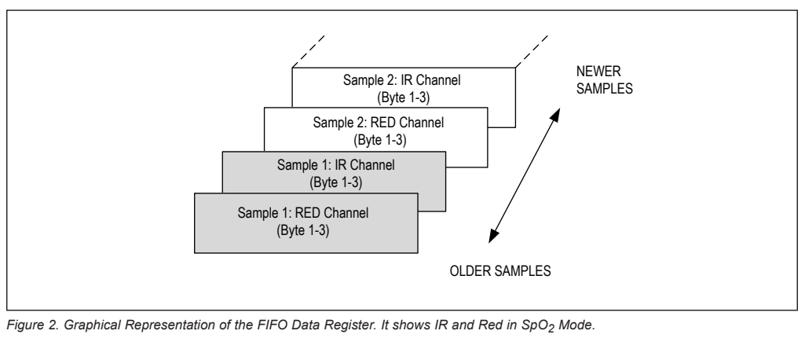
第07节 FIFO中的通道顺序
一组RED和IR合计6字节
同组RED先读3字节，IR再读3字节。
读出动作改变FIFO读取位置。
先形成一组完整样本，再交给显示、日志和算法。
MAX30102数据手册，第15页，图2
Notes:
第7节 FIFO与原始数据。学习目标：正确读取同一组RED/IR，建立可复查的数据时间轴。
本页原理或图片来源：Analog Devices / Maxim MAX30102，Rev 1，10/2018；https://www.analog.com/media/en/technical-documentation/data-sheets/max30102.pdf，第14—15页
课程源码与任务：course_library_v1；当前页对应资料包中的教学任务.md、接线说明.md及参考工程。
MAX30102官方手册：https://www.analog.com/media/en/technical-documentation/data-sheets/max30102.pdf

Slide 62
第07节 三个字节拼成18位样本
步骤 | 教学示例
接收字节 | 0x01、0x23、0x45
拼接为32位无符号数 | (b0<<16) | (b1<<8) | b2
保留18位 | raw & 0x3FFFF
本例结果 | 0x12345，即74565计数
注意类型 | 移位前转为uint32_t，避免宽度不足
Notes:
第7节 FIFO与原始数据。学习目标：正确读取同一组RED/IR，建立可复查的数据时间轴。
本页原理或图片来源：Analog Devices / Maxim MAX30102，Rev 1，10/2018；https://www.analog.com/media/en/technical-documentation/data-sheets/max30102.pdf，第15页表2；合成字节算例
课程源码与任务：course_library_v1；当前页对应资料包中的教学任务.md、接线说明.md及参考工程。
MAX30102官方手册：https://www.analog.com/media/en/technical-documentation/data-sheets/max30102.pdf

Slide 63
第07节 缓存给主循环留出的时间
FIFO容量不能替代持续服务
深度32组，在100组/秒且无人读取时，容量对应约0.32秒。
这是容量估算，实际安全间隔还要预留余量并考虑已有积压。
写指针等于读指针时，还要结合状态判断，不能单凭差值认定为空。
Notes:
第7节 FIFO与原始数据。学习目标：正确读取同一组RED/IR，建立可复查的数据时间轴。
本页原理或图片来源：Analog Devices / Maxim MAX30102，Rev 1，10/2018；https://www.analog.com/media/en/technical-documentation/data-sheets/max30102.pdf，第14—17页；时间为容量估算
课程源码与任务：course_library_v1；当前页对应资料包中的教学任务.md、接线说明.md及参考工程。
MAX30102官方手册：https://www.analog.com/media/en/technical-documentation/data-sheets/max30102.pdf

Slide 64
第07节 序号与时间记录
用seq和ms检查数据连续性
课程输出seq,ms,red,ir；seq记录处理顺序，ms记录主机读取时刻。
主机读取时间不一定等于传感器精确采样时刻；批量追赶时多个样本可能
接近同一时间。
采样节奏要结合配置、序号、时间跨度和丢样提示判断，不能只看主循环
转得快。
Notes:
第7节 FIFO与原始数据。学习目标：正确读取同一组RED/IR，建立可复查的数据时间轴。
课程源码与任务：course_library_v1；当前页对应资料包中的教学任务.md、接线说明.md及参考工程。
MAX30102官方手册：https://www.analog.com/media/en/technical-documentation/data-sheets/max30102.pdf

Slide 65
第07节 FIFO空、满与溢出
缺失样本必须作为缺失处理
结合读写指针及状态区分空与可能的满状态，避免在没有新数据时重复使
用旧值。
检测溢出后丢弃不连续片段并重新建立处理状态，不能把缺口当作连续时
间。
本课先保存原始数据；后续滤波和算法比较必须能回到这些样本。
Notes:
第7节 FIFO与原始数据。学习目标：正确读取同一组RED/IR，建立可复查的数据时间轴。
课程源码与任务：course_library_v1；当前页对应资料包中的教学任务.md、接线说明.md及参考工程。
MAX30102官方手册：https://www.analog.com/media/en/technical-documentation/data-sheets/max30102.pdf

Slide 66
第07节 原理理解检查
问题 | 选项
算法和显示需要同一组数据时怎样做？ | A 分别读FIFO B 读取一次后分发 C 复制旧值
ms一定是传感器精确采样时刻吗？ | A 一定 B 不一定 C 与时间无关
发生溢出应如何处理？ | A 隐藏缺口 B 用零补齐当实测 C 标记并重建状态
Notes:
第7节 FIFO与原始数据。学习目标：正确读取同一组RED/IR，建立可复查的数据时间轴。
教师参考答案：1.B；2.B；3.C。请学生先说明理由，再揭示答案。
课程源码与任务：course_library_v1；当前页对应资料包中的教学任务.md、接线说明.md及参考工程。
MAX30102官方手册：https://www.analog.com/media/en/technical-documentation/data-sheets/max30102.pdf

Slide 67
第07节 进入实际操作阶段
进入实际操作阶段
打开资料包：07_FIFO与原始数据.zip
由教师带领完成本节操作
Notes:
第7节 FIFO与原始数据。学习目标：正确读取同一组RED/IR，建立可复查的数据时间轴。
本页后进入教师带领的实操；下一页开始新的课程部分，PPT不继续演示具体操作步骤。
课程源码与任务：course_library_v1；当前页对应资料包中的教学任务.md、接线说明.md及参考工程。
MAX30102官方手册：https://www.analog.com/media/en/technical-documentation/data-sheets/max30102.pdf

Slide 68
第08节
滤波与信号质量
区分基线、脉动和干扰，解释滤波参数对信号的影响。
Notes:
第8节 滤波与信号质量。学习目标：区分基线、脉动和干扰，解释滤波参数对信号的影响。
课程源码与任务：course_library_v1；当前页对应资料包中的教学任务.md、接线说明.md及参考工程。
MAX30102官方手册：https://www.analog.com/media/en/technical-documentation/data-sheets/max30102.pdf

Slide 69
第08节 原始信号的组成
缓慢基线
脉动变化
干扰与运动
传感器输出包含较大的背
景分量。基线会随接触和
环境变化，不能直接把原
始幅值当心率。
关心的是随脉搏变化的部
分。先去除缓慢背景，再
观察是否保留可重复的周
期变化。
接触变化和运动可能明显
改变波形。看起来有起
伏，不代表每个峰都对应
真实心搏。
Notes:
第8节 滤波与信号质量。学习目标：区分基线、脉动和干扰，解释滤波参数对信号的影响。
课程源码与任务：course_library_v1；当前页对应资料包中的教学任务.md、接线说明.md及参考工程。
MAX30102官方手册：https://www.analog.com/media/en/technical-documentation/data-sheets/max30102.pdf

Slide 70
第08节 一次滤波更新的数字例子
步骤 | 合成数据计算
已知 | baseline=100000，ir=101000
基线更新 | 100000+0.01×1000=100010
去基线 | ac=101000−100010=990
已知旧smooth=100 | smooth=100+0.2×(990−100)=278
解释 | 滤波结果是信号计数，不是bpm
Notes:
第8节 滤波与信号质量。学习目标：区分基线、脉动和干扰，解释滤波参数对信号的影响。
本页原理或图片来源：课程MAX30102参考算法；合成算例
课程源码与任务：course_library_v1；当前页对应资料包中的教学任务.md、接线说明.md及参考工程。
MAX30102官方手册：https://www.analog.com/media/en/technical-documentation/data-sheets/max30102.pdf

Slide 71
第08节 采样间隔为什么影响滤波
相同系数在不同节奏下代表不同时间尺度
0.01表示每次只跟随当前差值的一小部分。
每秒更新100次与50次时，单位时间内的累计变化不同。
比较滤波参数时，固定输入片段与采样节奏，并同时看幅度和响应延迟。
Notes:
第8节 滤波与信号质量。学习目标：区分基线、脉动和干扰，解释滤波参数对信号的影响。
本页原理或图片来源：课程源码与教学算例
课程源码与任务：course_library_v1；当前页对应资料包中的教学任务.md、接线说明.md及参考工程。
MAX30102官方手册：https://www.analog.com/media/en/technical-documentation/data-sheets/max30102.pdf

Slide 72
第08节 原始数据中的异常线索
观察现象 | 可能原因与验证方向
幅度接近固定上限 | 检查饱和、量程、光路与LED配置
接触改变后基线突变 | 对照接触时刻，重置并等待稳定
原始值不变但序号增加 | 核对是否重复使用旧样本
连续性中断 | 检查FIFO溢出、I²C失败与主循环阻塞
Notes:
第8节 滤波与信号质量。学习目标：区分基线、脉动和干扰，解释滤波参数对信号的影响。
本页原理或图片来源：课程源码与教学算例
课程源码与任务：course_library_v1；当前页对应资料包中的教学任务.md、接线说明.md及参考工程。
MAX30102官方手册：https://www.analog.com/media/en/technical-documentation/data-sheets/max30102.pdf

Slide 73
第08节 当前滤波器的两个更新
先跟踪基线，再平滑交流分量
基线更新：baseline += 0.01 × (ir − baseline)。
去基线得到ac，再更新：smooth += 0.2 × (ac − smooth)。
这些系数与采样节奏相关。较强平滑可能降低噪声，也可能延迟或削弱需
要的变化。
Notes:
第8节 滤波与信号质量。学习目标：区分基线、脉动和干扰，解释滤波参数对信号的影响。
课程源码与任务：course_library_v1；当前页对应资料包中的教学任务.md、接线说明.md及参考工程。
MAX30102官方手册：https://www.analog.com/media/en/technical-documentation/data-sheets/max30102.pdf

Slide 74
第08节 处理前后比较
相同输入、相同时间片段，才能评价变化
保存原始IR和filtered_x100，绘图时将后者除以100恢复滤波计数。
注意两条曲线的量级和纵轴；不能因原始基线很大，就认定滤波信号很小
而无效。
接触改变或数据中断后重置滤波状态，避免把上一次基线带进新的片段。
Notes:
第8节 滤波与信号质量。学习目标：区分基线、脉动和干扰，解释滤波参数对信号的影响。
课程源码与任务：course_library_v1；当前页对应资料包中的教学任务.md、接线说明.md及参考工程。
MAX30102官方手册：https://www.analog.com/media/en/technical-documentation/data-sheets/max30102.pdf

Slide 75
第08节 原理理解检查
问题 | 选项
较平滑的波形一定更准确吗？ | A 一定 B 不一定 C 无需比较
filtered_x100恢复原值应怎样做？ | A 乘100 B 加100 C 除100
公平比较滤波器要用什么？ | A 同一输入片段 B 任意两张图 C 只看输出峰数
Notes:
第8节 滤波与信号质量。学习目标：区分基线、脉动和干扰，解释滤波参数对信号的影响。
教师参考答案：1.B；2.C；3.A。请学生先说明理由，再揭示答案。
课程源码与任务：course_library_v1；当前页对应资料包中的教学任务.md、接线说明.md及参考工程。
MAX30102官方手册：https://www.analog.com/media/en/technical-documentation/data-sheets/max30102.pdf

Slide 76
第08节 进入实际操作阶段
进入实际操作阶段
打开资料包：08_滤波与信号质量.zip
由教师带领完成本节操作
Notes:
第8节 滤波与信号质量。学习目标：区分基线、脉动和干扰，解释滤波参数对信号的影响。
本页后进入教师带领的实操；下一页开始新的课程部分，PPT不继续演示具体操作步骤。
课程源码与任务：course_library_v1；当前页对应资料包中的教学任务.md、接线说明.md及参考工程。
MAX30102官方手册：https://www.analog.com/media/en/technical-documentation/data-sheets/max30102.pdf

Slide 77
第09节
心率计算
把有效脉搏间隔转换为bpm，并理解算法假设。
Notes:
第9节 心率计算。学习目标：把有效脉搏间隔转换为bpm，并理解算法假设。
课程源码与任务：course_library_v1；当前页对应资料包中的教学任务.md、接线说明.md及参考工程。
MAX30102官方手册：https://www.analog.com/media/en/technical-documentation/data-sheets/max30102.pdf

Slide 78
第09节 间隔与心率的换算
bpm = 60 ÷ 心搏间隔秒数
间隔1秒对应60bpm，间隔0.8秒对应75bpm。这里是换算示例，不是实
测数据。
若样本率为100Hz，间隔N个样本，则bpm = 6000 ÷ N。
修改采样率时，样本计数换算系数、窗口和超时都要一起检查。
Notes:
第9节 心率计算。学习目标：把有效脉搏间隔转换为bpm，并理解算法假设。
课程源码与任务：course_library_v1；当前页对应资料包中的教学任务.md、接线说明.md及参考工程。
MAX30102官方手册：https://www.analog.com/media/en/technical-documentation/data-sheets/max30102.pdf

Slide 79
第09节 样本位置怎样换成bpm
合成事件位置 | 间隔与计算
第120个和第200个样本 | N=80；100Hz时Δt=0.8秒
6000 ÷ 80 | 75bpm
同样80点改为50Hz | Δt=1.6秒，对应37.5bpm
漏掉中间一个真实事件 | 间隔约翻倍，估计心率约减半
把杂波当成一个事件 | 间隔可能缩短，估计心率偏高
Notes:
第9节 心率计算。学习目标：把有效脉搏间隔转换为bpm，并理解算法假设。
本页原理或图片来源：课程源码与教学算例
课程源码与任务：course_library_v1；当前页对应资料包中的教学任务.md、接线说明.md及参考工程。
MAX30102官方手册：https://www.analog.com/media/en/technical-documentation/data-sheets/max30102.pdf

Slide 80
第09节 检测门槛与重复触发
候选事件还需要时间和信号条件
负阈值和正阈值形成准备、触发两个阶段。
相邻候选事件过近时，需要按照当前算法条件排除重复触发。
阈值由波形计数定义，间隔由样本或时间定义，两者不能混为一种参数。
Notes:
第9节 心率计算。学习目标：把有效脉搏间隔转换为bpm，并理解算法假设。
本页原理或图片来源：课程源码与教学算例
课程源码与任务：course_library_v1；当前页对应资料包中的教学任务.md、接线说明.md及参考工程。
MAX30102官方手册：https://www.analog.com/media/en/technical-documentation/data-sheets/max30102.pdf

Slide 81
第09节 平均窗口的作用
稳定显示也会带来响应时间
多个有效间隔取平均，可以降低单次间隔波动对结果的影响。
窗口越长，新变化替换旧数据需要越久。
评价算法时，同时检查错误事件、稳定性和响应时间，保留间隔序列。
Notes:
第9节 心率计算。学习目标：把有效脉搏间隔转换为bpm，并理解算法假设。
本页原理或图片来源：课程源码与教学算例
课程源码与任务：course_library_v1；当前页对应资料包中的教学任务.md、接线说明.md及参考工程。
MAX30102官方手册：https://www.analog.com/media/en/technical-documentation/data-sheets/max30102.pdf

Slide 82
第09节 当前检测逻辑
先经过负阈值
再经过正阈值
间隔检查与平均
波形先低于负向门槛，算
法进入准备状态。避免在
门槛附近重复触发。
准备后越过正向门槛形成
候选事件。阈值属于实验
参数，不适用于所有接触
和幅度。
排除过近事件并维护有效
间隔平均。第一拍只建立
位置，还不能独立计算一
个完整间隔。
Notes:
第9节 心率计算。学习目标：把有效脉搏间隔转换为bpm，并理解算法假设。
课程源码与任务：course_library_v1；当前页对应资料包中的教学任务.md、接线说明.md及参考工程。
MAX30102官方手册：https://www.analog.com/media/en/technical-documentation/data-sheets/max30102.pdf

Slide 83
第09节 有效结果与显示
有接触、有稳定片段，才更新心率
课程先判断接触，并等待500个样本；在100Hz且连续采样的假设下约5
秒。
没有有效心率时显示---，不能把0解释为真实生理心率。
通过间隔记录复核换算，观察误检、漏检和平均窗口造成的响应变化。
Notes:
第9节 心率计算。学习目标：把有效脉搏间隔转换为bpm，并理解算法假设。
课程源码与任务：course_library_v1；当前页对应资料包中的教学任务.md、接线说明.md及参考工程。
MAX30102官方手册：https://www.analog.com/media/en/technical-documentation/data-sheets/max30102.pdf

Slide 84
第09节 原理理解检查
问题 | 选项
100Hz时，间隔80个样本对应多少？ | A 60bpm B 75bpm C 80bpm
第一拍主要用于什么？ | A 建立事件位置 B 立即得到完整间隔 C 证明准确
改变采样率后怎么办？ | A 只改显示单位 B 什么也不改 C 核对时间相关参数
Notes:
第9节 心率计算。学习目标：把有效脉搏间隔转换为bpm，并理解算法假设。
教师参考答案：1.B；2.A；3.C。请学生先说明理由，再揭示答案。
课程源码与任务：course_library_v1；当前页对应资料包中的教学任务.md、接线说明.md及参考工程。
MAX30102官方手册：https://www.analog.com/media/en/technical-documentation/data-sheets/max30102.pdf

Slide 85
第09节 进入实际操作阶段
进入实际操作阶段
打开资料包：09_心率计算.zip
由教师带领完成本节操作
Notes:
第9节 心率计算。学习目标：把有效脉搏间隔转换为bpm，并理解算法假设。
本页后进入教师带领的实操；下一页开始新的课程部分，PPT不继续演示具体操作步骤。
课程源码与任务：course_library_v1；当前页对应资料包中的教学任务.md、接线说明.md及参考工程。
MAX30102官方手册：https://www.analog.com/media/en/technical-documentation/data-sheets/max30102.pdf

Slide 86
第10节
异常与恢复
让显示状态反映采集质量，并在恢复后重新建立结果。
Notes:
第10节 异常与恢复。学习目标：让显示状态反映采集质量，并在恢复后重新建立结果。
课程源码与任务：course_library_v1；当前页对应资料包中的教学任务.md、接线说明.md及参考工程。
MAX30102官方手册：https://www.analog.com/media/en/technical-documentation/data-sheets/max30102.pdf

Slide 87
第10节 三类常见异常
接触变化
运动干扰
采集故障
手指进入或离开时，旧滤
波和间隔不一定适用于新
接触。清除旧心率并重新
稳定。
当前运动检测基于相邻样
本变化及连续窗口。阈值
需要实物调试，不能当作
通用运动判据。
I2C失败、FIFO溢出或长时
间没有样本，会破坏连续
性。清空旧结果并记录故
障或缺口。
Notes:
第10节 异常与恢复。学习目标：让显示状态反映采集质量，并在恢复后重新建立结果。
课程源码与任务：course_library_v1；当前页对应资料包中的教学任务.md、接线说明.md及参考工程。
MAX30102官方手册：https://www.analog.com/media/en/technical-documentation/data-sheets/max30102.pdf

Slide 88
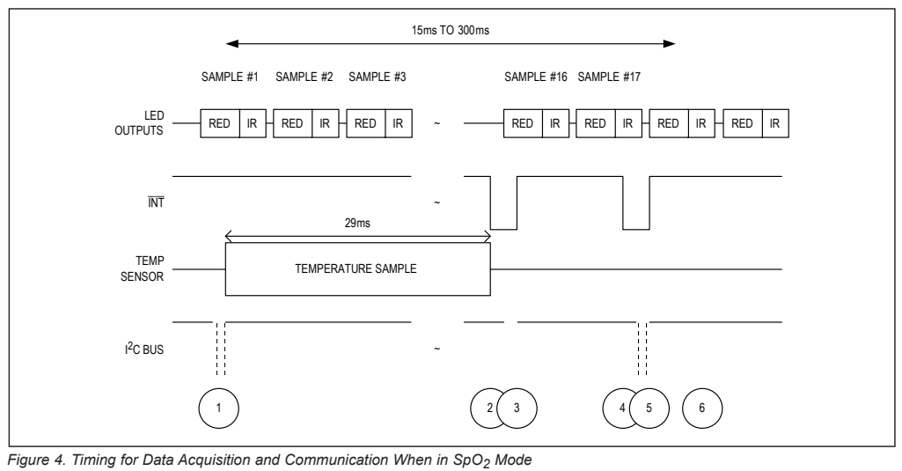
第10节 采样、缓存与总线读取
采样和读取不是同一时刻
LED时隙和FIFO写入由器件组
织。
主控可以在稍后集中读取缓
存。
图中的温度与中断流程是手册
示例，不是本课程已经启用的
功能。
MAX30102数据手册，第26页，图4（时序示例）
Notes:
第10节 异常与恢复。学习目标：让显示状态反映采集质量，并在恢复后重新建立结果。
本页原理或图片来源：Analog Devices / Maxim MAX30102，Rev 1，10/2018；https://www.analog.com/media/en/technical-documentation/data-sheets/max30102.pdf，第26页图4；课程当前采集方式另见源码
课程源码与任务：course_library_v1；当前页对应资料包中的教学任务.md、接线说明.md及参考工程。
MAX30102官方手册：https://www.analog.com/media/en/technical-documentation/data-sheets/max30102.pdf

Slide 89
第10节 故障传播到哪些状态
故障或变化 | 需要失效或重建的内容
手指离开 | 当前心率、接触标志、检测准备状态
样本时间轴有缺口 | 滤波历史、峰间隔与当前输出
初始化失败 | 采集就绪状态与当前测量值
通信重新成功 | 先确认新样本，再重新建立稳定片段
Notes:
第10节 异常与恢复。学习目标：让显示状态反映采集质量，并在恢复后重新建立结果。
本页原理或图片来源：课程源码与教学算例
课程源码与任务：course_library_v1；当前页对应资料包中的教学任务.md、接线说明.md及参考工程。
MAX30102官方手册：https://www.analog.com/media/en/technical-documentation/data-sheets/max30102.pdf

Slide 90
第10节 异常恢复的教学时间线
旧结果失效后，从新数据重建
教学情景：正常输出后，日志出现采集失败。
当前值改为无效，记录故障；链路恢复后确认有新样本。
重新稳定并出现有效间隔后才更新心率，不能直接恢复上次显示值。
Notes:
第10节 异常与恢复。学习目标：让显示状态反映采集质量，并在恢复后重新建立结果。
本页原理或图片来源：课程源码与教学算例
课程源码与任务：course_library_v1；当前页对应资料包中的教学任务.md、接线说明.md及参考工程。
MAX30102官方手册：https://www.analog.com/media/en/technical-documentation/data-sheets/max30102.pdf

Slide 91
第10节 状态与恢复顺序
发现问题、失效显示、检查恢复、重新稳定
无手指、等待稳定、检测中、结果可用、传感器错误应有可区分的状态。
本版采集长间隔会触发恢复检查；重新初始化成功也要重新等待稳定，不
能直接显示旧值。
通信恢复与测量恢复不是同一件事，验收时分开提供证据。
Notes:
第10节 异常与恢复。学习目标：让显示状态反映采集质量，并在恢复后重新建立结果。
课程源码与任务：course_library_v1；当前页对应资料包中的教学任务.md、接线说明.md及参考工程。
MAX30102官方手册：https://www.analog.com/media/en/technical-documentation/data-sheets/max30102.pdf

Slide 92
第10节 异常测试的观察点
场景 | 应该观察 | 恢复后检查
移开手指 | 旧心率清除 | 重新接触后等待稳定
轻微运动 | 记录是否触发及波形变化 | 重新建立有效间隔
FIFO缺口 | 提示丢样或重建状态 | 不把缺口拼成连续片段
通信中断 | 错误状态，当前值失效 | 通信与测量分别恢复
Notes:
第10节 异常与恢复。学习目标：让显示状态反映采集质量，并在恢复后重新建立结果。
课程源码与任务：course_library_v1；当前页对应资料包中的教学任务.md、接线说明.md及参考工程。
MAX30102官方手册：https://www.analog.com/media/en/technical-documentation/data-sheets/max30102.pdf

Slide 93
第10节 原理理解检查
问题 | 选项
故障时继续显示旧心率的问题是什么？ | A 容易被当成当前值 B 只是字体问题 C 没有影响
重新初始化成功等于测量恢复吗？ | A 等于 B 不等于 C 无需验证
运动阈值应如何确定？ | A 所有设备通用 B 只看名称 C 实物测试与记录
Notes:
第10节 异常与恢复。学习目标：让显示状态反映采集质量，并在恢复后重新建立结果。
教师参考答案：1.A；2.B；3.C。请学生先说明理由，再揭示答案。
课程源码与任务：course_library_v1；当前页对应资料包中的教学任务.md、接线说明.md及参考工程。
MAX30102官方手册：https://www.analog.com/media/en/technical-documentation/data-sheets/max30102.pdf

Slide 94
第10节 进入实际操作阶段
进入实际操作阶段
打开资料包：10_异常与恢复.zip
由教师带领完成本节操作
Notes:
第10节 异常与恢复。学习目标：让显示状态反映采集质量，并在恢复后重新建立结果。
本页后进入教师带领的实操；下一页开始新的课程部分，PPT不继续演示具体操作步骤。
课程源码与任务：course_library_v1；当前页对应资料包中的教学任务.md、接线说明.md及参考工程。
MAX30102官方手册：https://www.analog.com/media/en/technical-documentation/data-sheets/max30102.pdf

Slide 95
第11节
MKB0805通信
切换到第二套独立设备，先观察原始UART收发。
Notes:
第11节 MKB0805通信。学习目标：切换到第二套独立设备，先观察原始UART收发。
课程源码与任务：course_library_v1；当前页对应资料包中的教学任务.md、接线说明.md及参考工程。
MKB0805实现依据：deliverables/MBK0805/工程/Hardware/MBK_Protocol.c、MBK0805.c、Telemetry.c；不同协议版本需另核对。

Slide 96
第11节 第二条路线的端口分工
链路 | STM32连接 | 当前参数
MKB测量模块 | PA2发送、PA3接收 | 115200 8N1
USB调试 | PA9发送、PA10接收 | 115200 8N1
后续HC-04D蓝牙 | PB10发送、PB11预留接收 | 9600 8N1
OLED | PB8/PB9 | 固定3.3V/GND
Notes:
第11节 MKB0805通信。学习目标：切换到第二套独立设备，先观察原始UART收发。
课程源码与任务：course_library_v1；当前页对应资料包中的教学任务.md、接线说明.md及参考工程。
MKB0805实现依据：deliverables/MBK0805/工程/Hardware/MBK_Protocol.c、MBK0805.c、Telemetry.c；不同协议版本需另核对。

Slide 97
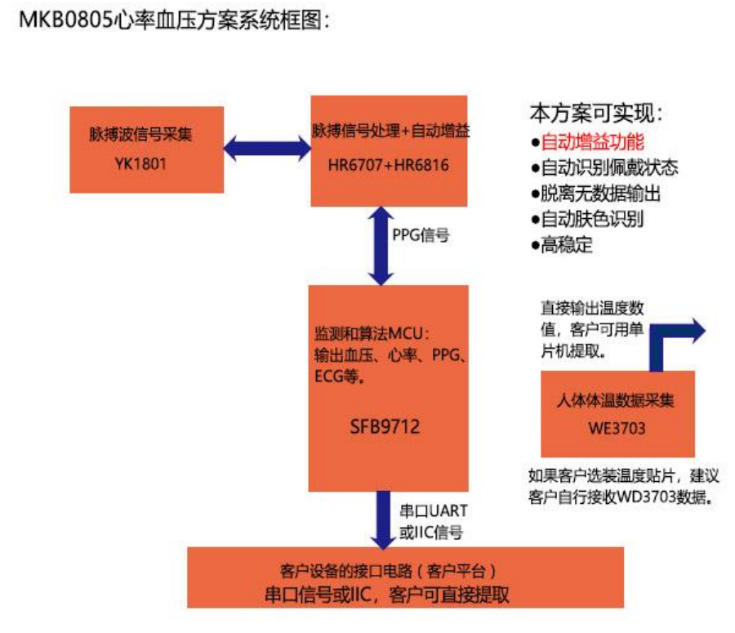
第11节 MKB0805方案的内部与外部
本课程连接方案输出接口
原厂框图包含采集、信号处理
和算法MCU。
课程STM32位于客户接口一
侧，重点实现通信与状态。
图中温度为可选功能，厂商功
能描述不当作本项目的实测结
果。
云电高科《MKB0805连续心率血压方案》第3页
Notes:
第11节 MKB0805通信。学习目标：切换到第二套独立设备，先观察原始UART收发。
本页原理或图片来源：深圳市云电高科《MKB0805连续心率血压方案》V1.0，2019；项目随附原厂资料，第3页
课程源码与任务：course_library_v1；当前页对应资料包中的教学任务.md、接线说明.md及参考工程。
MKB0805实现依据：deliverables/MBK0805/工程/Hardware/MBK_Protocol.c、MBK0805.c、Telemetry.c；不同协议版本需另核对。

Slide 98
第11节 UART请求与回复的时间量级
115200、8N1教学估算 | 线路传输时间
1个字节，10位 | 约86.8µs
6字节请求 | 约0.521ms
4字节回复 | 约0.347ms
一次请求与回复 | 线路占用约0.868ms，另有模块处理及调度
超时设置 | 不能只照抄线路占用时间
Notes:
第11节 MKB0805通信。学习目标：切换到第二套独立设备，先观察原始UART收发。
本页原理或图片来源：深圳市云电高科《心率血压方案通讯协议》V3.0，2019-03-15；项目随附原厂资料，第4—5页；按8N1理论计算
课程源码与任务：course_library_v1；当前页对应资料包中的教学任务.md、接线说明.md及参考工程。
MKB0805实现依据：deliverables/MBK0805/工程/Hardware/MBK_Protocol.c、MBK0805.c、Telemetry.c；不同协议版本需另核对。

Slide 99
第11节 中断与主循环怎样分工
接收要及时，解释和显示可分步完成
中断收到字节时应尽快读取并转交接收逻辑。
主循环持续服务请求、解析及超时，避免长时间停在显示操作中。
一次中断、一次电脑读取与一个完整应用帧没有固定的一一对应关系。
Notes:
第11节 MKB0805通信。学习目标：切换到第二套独立设备，先观察原始UART收发。
本页原理或图片来源：用户提供《STM32入门教程.pptx》，第41—45、114—126页；课程MKB驱动
课程源码与任务：course_library_v1；当前页对应资料包中的教学任务.md、接线说明.md及参考工程。
MKB0805实现依据：deliverables/MBK0805/工程/Hardware/MBK_Protocol.c、MBK0805.c、Telemetry.c；不同协议版本需另核对。

Slide 100
第11节 字节传输与应用协议
UART接收字节，协议决定字节的含义
当前课程程序主动发送模块读取请求，再保存收到的原始字节与时间。
一次接收中断通常只代表有字节到达；电脑一次读取也未必恰好是一帧。
先验证链路，再解释字段。原始字节存在，不代表心率字段已经有效。
Notes:
第11节 MKB0805通信。学习目标：切换到第二套独立设备，先观察原始UART收发。
课程源码与任务：course_library_v1；当前页对应资料包中的教学任务.md、接线说明.md及参考工程。
MKB0805实现依据：deliverables/MBK0805/工程/Hardware/MBK_Protocol.c、MBK0805.c、Telemetry.c；不同协议版本需另核对。

Slide 101
第11节 原始通信的检查顺序
模块与电气
请求与接收
记录与解释
核对演示板型号、供电口
和3.3V TTL逻辑；模块供
电5V不代表UART信号也
用5V。
检查TX/RX交叉、共地及
参数。看请求是否发出，
再看回复是否到达。
保留HEX与时间，先不要
把每个数直接绘成指标。
本课不发送个人校准命
令。
Notes:
第11节 MKB0805通信。学习目标：切换到第二套独立设备，先观察原始UART收发。
课程源码与任务：course_library_v1；当前页对应资料包中的教学任务.md、接线说明.md及参考工程。
MKB0805实现依据：deliverables/MBK0805/工程/Hardware/MBK_Protocol.c、MBK0805.c、Telemetry.c；不同协议版本需另核对。

Slide 102
第11节 原理理解检查
问题 | 选项
模块与电脑调试能共接同一UART吗？ | A 任意共接 B 按本课分配独立链路 C 不用共地
收到原始字节就能判心率有效吗？ | A 能 B 不能 C 只看字节数量
本课从哪种数据开始？ | A 原始请求与回复 B 拟合结果 C 临床结论
Notes:
第11节 MKB0805通信。学习目标：切换到第二套独立设备，先观察原始UART收发。
教师参考答案：1.B；2.B；3.A。请学生先说明理由，再揭示答案。
课程源码与任务：course_library_v1；当前页对应资料包中的教学任务.md、接线说明.md及参考工程。
MKB0805实现依据：deliverables/MBK0805/工程/Hardware/MBK_Protocol.c、MBK0805.c、Telemetry.c；不同协议版本需另核对。

Slide 103
第11节 进入实际操作阶段
进入实际操作阶段
打开资料包：11_MKB0805通信.zip
由教师带领完成本节操作
Notes:
第11节 MKB0805通信。学习目标：切换到第二套独立设备，先观察原始UART收发。
本页后进入教师带领的实操；下一页开始新的课程部分，PPT不继续演示具体操作步骤。
课程源码与任务：course_library_v1；当前页对应资料包中的教学任务.md、接线说明.md及参考工程。
MKB0805实现依据：deliverables/MBK0805/工程/Hardware/MBK_Protocol.c、MBK0805.c、Telemetry.c；不同协议版本需另核对。

Slide 104
第12节
协议解析
理解帧边界、超时与异常，用合成样例验证解析器。
Notes:
第12节 协议解析。学习目标：理解帧边界、超时与异常，用合成样例验证解析器。
课程源码与任务：course_library_v1；当前页对应资料包中的教学任务.md、接线说明.md及参考工程。
MKB0805实现依据：deliverables/MBK0805/工程/Hardware/MBK_Protocol.c、MBK0805.c、Telemetry.c；不同协议版本需另核对。

Slide 105
第12节 从字节到完整帧
等待对应命令
按长度收集
完成后解释
解析器知道当前正在等待
哪条命令的回复。起始字
节前的噪声不能直接当作
字段。
开始一帧后按协议长度收
集。载荷字节可能恰好等
于命令字节，不能见到就
重新起帧。
完整后再判断字段和状
态。当前标准UART请求和
回复格式按本工程版本处
理，不推广到定制版本。
Notes:
第12节 协议解析。学习目标：理解帧边界、超时与异常，用合成样例验证解析器。
课程源码与任务：course_library_v1；当前页对应资料包中的教学任务.md、接线说明.md及参考工程。
MKB0805实现依据：deliverables/MBK0805/工程/Hardware/MBK_Protocol.c、MBK0805.c、Telemetry.c；不同协议版本需另核对。

Slide 106
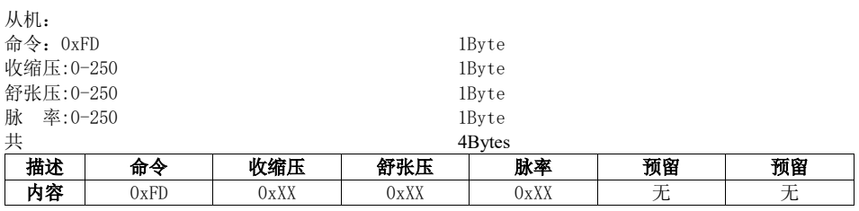
第12节 数据读取回复的字段
按字节位置识别内容
0xFD表示数据读取回复。
其后依次为收缩压、舒张压和脉率；回复为4字节。
该UART版本不附CRC；字段位置正确后仍要检查有效性。
云电高科《心率血压方案通讯协议》第5页，2.1.2
Notes:
第12节 协议解析。学习目标：理解帧边界、超时与异常，用合成样例验证解析器。
本页原理或图片来源：深圳市云电高科《心率血压方案通讯协议》V3.0，2019-03-15；项目随附原厂资料，第5页；当前标准UART版本
课程源码与任务：course_library_v1；当前页对应资料包中的教学任务.md、接线说明.md及参考工程。
MKB0805实现依据：deliverables/MBK0805/工程/Hardware/MBK_Protocol.c、MBK0805.c、Telemetry.c；不同协议版本需另核对。

Slide 107
第12节 逐字节接收的合成例子
接收内容 | 解析器应怎样处理
请求0xFD后收到0x00 | 尚未起帧，忽略前导噪声
收到0xFD | 起帧，等待3个载荷字节
收到0x78、0x50、0x48 | 收齐4字节，HR字段0x48=72
等待0xFC时载荷含0xFC | 仍按当前位置收集，不重新起帧
超过设定等待时间 | 丢弃半帧，等待下一次有效请求
Notes:
第12节 协议解析。学习目标：理解帧边界、超时与异常，用合成样例验证解析器。
本页原理或图片来源：深圳市云电高科《心率血压方案通讯协议》V3.0，2019-03-15；项目随附原厂资料，第5页；MBK_Protocol.c；合成测试数据
课程源码与任务：course_library_v1；当前页对应资料包中的教学任务.md、接线说明.md及参考工程。
MKB0805实现依据：deliverables/MBK0805/工程/Hardware/MBK_Protocol.c、MBK0805.c、Telemetry.c；不同协议版本需另核对。

Slide 108
第12节 字段拼接与字节序
PPG高字节先到，拼接前扩展类型
合成回复：FC 00 12 34。高字节为0x12，低字节为0x34。
raw=((uint16_t)high<<8)|low，得到0x1234，即4660。
这是协议练习值，不代表实测脉搏幅度，也不能直接当成心率。
Notes:
第12节 协议解析。学习目标：理解帧边界、超时与异常，用合成样例验证解析器。
本页原理或图片来源：深圳市云电高科《心率血压方案通讯协议》V3.0，2019-03-15；项目随附原厂资料，第5页2.1.3；合成算例
课程源码与任务：course_library_v1；当前页对应资料包中的教学任务.md、接线说明.md及参考工程。
MKB0805实现依据：deliverables/MBK0805/工程/Hardware/MBK_Protocol.c、MBK0805.c、Telemetry.c；不同协议版本需另核对。

Slide 109
第12节 超时与有限校验
时序检查能排除一部分异常，不能替代CRC
当前实现区分请求总超时与帧内字节间隔超时，避免残留半帧一直等候。
该标准UART版本没有CRC，所以不能宣称能检测所有字节损坏。
还需检查字段范围、命令匹配和状态；换成带地址或CRC的版本必须重新
设计解析。
Notes:
第12节 协议解析。学习目标：理解帧边界、超时与异常，用合成样例验证解析器。
课程源码与任务：course_library_v1；当前页对应资料包中的教学任务.md、接线说明.md及参考工程。
MKB0805实现依据：deliverables/MBK0805/工程/Hardware/MBK_Protocol.c、MBK0805.c、Telemetry.c；不同协议版本需另核对。

Slide 110
第12节 合成样例自检
先验证软件边界，再接真实测量
本课测试包含噪声、逐字节接收、载荷中的命令字节、超时与计时回绕。
串口标记SYNTHETIC TEST，OLED显示PARSER PASS或FAIL；样例不是
实测或校准数据。
软件自检通过后，仍要验证实际模块的协议版本及真实收发。
Notes:
第12节 协议解析。学习目标：理解帧边界、超时与异常，用合成样例验证解析器。
课程源码与任务：course_library_v1；当前页对应资料包中的教学任务.md、接线说明.md及参考工程。
MKB0805实现依据：deliverables/MBK0805/工程/Hardware/MBK_Protocol.c、MBK0805.c、Telemetry.c；不同协议版本需另核对。

Slide 111
第12节 原理理解检查
问题 | 选项
载荷中出现命令字节怎么办？ | A 一律重启帧 B 按当前帧长度继续 C 删除字节
没有CRC能保证识别所有损坏吗？ | A 能 B 不能 C 与协议无关
合成自检通过证明什么？ | A 软件样例达到预期 B 已实测准确 C 已完成校准
Notes:
第12节 协议解析。学习目标：理解帧边界、超时与异常，用合成样例验证解析器。
教师参考答案：1.B；2.B；3.A。请学生先说明理由，再揭示答案。
课程源码与任务：course_library_v1；当前页对应资料包中的教学任务.md、接线说明.md及参考工程。
MKB0805实现依据：deliverables/MBK0805/工程/Hardware/MBK_Protocol.c、MBK0805.c、Telemetry.c；不同协议版本需另核对。

Slide 112
第12节 进入实际操作阶段
进入实际操作阶段
打开资料包：12_协议解析.zip
由教师带领完成本节操作
Notes:
第12节 协议解析。学习目标：理解帧边界、超时与异常，用合成样例验证解析器。
本页后进入教师带领的实操；下一页开始新的课程部分，PPT不继续演示具体操作步骤。
课程源码与任务：course_library_v1；当前页对应资料包中的教学任务.md、接线说明.md及参考工程。
MKB0805实现依据：deliverables/MBK0805/工程/Hardware/MBK_Protocol.c、MBK0805.c、Telemetry.c；不同协议版本需另核对。

Slide 113
第13节
MKB0805显示与状态
将解析结果、有效性与时效一起带入显示。
Notes:
第13节 MKB0805显示与状态。学习目标：将解析结果、有效性与时效一起带入显示。
课程源码与任务：course_library_v1；当前页对应资料包中的教学任务.md、接线说明.md及参考工程。
MKB0805实现依据：deliverables/MBK0805/工程/Hardware/MBK_Protocol.c、MBK0805.c、Telemetry.c；不同协议版本需另核对。

Slide 114
第13节 三种不同的有效性
通信有回复
字段可使用
结果准确性
链路能够返回匹配回复，
是通信层面的证据。回复
内容可能暂未更新或无
效。
心率字段满足当前有效条
件且未过期，才能作为当
前显示值。不同字段各自
判断。
字段可显示不等于经过准
确性验证。课程不把模块
估计或厂家宣传当成本项
目实测结论。
Notes:
第13节 MKB0805显示与状态。学习目标：将解析结果、有效性与时效一起带入显示。
课程源码与任务：course_library_v1；当前页对应资料包中的教学任务.md、接线说明.md及参考工程。
MKB0805实现依据：deliverables/MBK0805/工程/Hardware/MBK_Protocol.c、MBK0805.c、Telemetry.c；不同协议版本需另核对。

Slide 115
第13节 一条结果同时携带哪些信息
信息 | 为什么需要
value | 保存字段数值
valid | 说明当前字段是否可使用
last_update | 记录接收或更新时刻
source | 区分模块与设备路线
status | 解释无效、等待或错误原因
Notes:
第13节 MKB0805显示与状态。学习目标：将解析结果、有效性与时效一起带入显示。
本页原理或图片来源：课程源码与教学算例
课程源码与任务：course_library_v1；当前页对应资料包中的教学任务.md、接线说明.md及参考工程。
MKB0805实现依据：deliverables/MBK0805/工程/Hardware/MBK_Protocol.c、MBK0805.c、Telemetry.c；不同协议版本需另核对。

Slide 116
第13节 过期判断的数字例子
显示值的年龄也属于显示条件
教学设定：最后有效更新在1200ms，过期阈值为1000ms。
当前时刻2500ms，年龄为1300ms，超过阈值，应清除当前显示。
本例阈值仅用于计算练习，实际数值应回到本课源码配置。
Notes:
第13节 MKB0805显示与状态。学习目标：将解析结果、有效性与时效一起带入显示。
本页原理或图片来源：课程源码与教学算例
课程源码与任务：course_library_v1；当前页对应资料包中的教学任务.md、接线说明.md及参考工程。
MKB0805实现依据：deliverables/MBK0805/工程/Hardware/MBK_Protocol.c、MBK0805.c、Telemetry.c；不同协议版本需另核对。

Slide 117
第13节 数值和有效标志的组合
收到的内容 | 显示与记录
HR=72，标志有效且未过期 | 显示72，保留来源与时间
HR=72，标志无效 | 显示---，原始字段仍可用于调试
HR=72，已过期 | 显示---，说明数据过期
模块没有血氧字段 | 保持NA，不填入估计百分数
Notes:
第13节 MKB0805显示与状态。学习目标：将解析结果、有效性与时效一起带入显示。
本页原理或图片来源：课程源码与教学算例
课程源码与任务：course_library_v1；当前页对应资料包中的教学任务.md、接线说明.md及参考工程。
MKB0805实现依据：deliverables/MBK0805/工程/Hardware/MBK_Protocol.c、MBK0805.c、Telemetry.c；不同协议版本需另核对。

Slide 118
第13节 过期清除与独立字段
心率有效性不应依赖其他指标的显示成功
当前代码将回复时效与心率有效标志共同用于显示，超时后显示---。
心率、血压与PPG具有各自状态；血压未就绪时，不能因此抹去独立有效
的心率。
MKB路线没有接入血氧测量，遥测中的NA不能改写成一个看似合理的百
分比。
Notes:
第13节 MKB0805显示与状态。学习目标：将解析结果、有效性与时效一起带入显示。
课程源码与任务：course_library_v1；当前页对应资料包中的教学任务.md、接线说明.md及参考工程。
MKB0805实现依据：deliverables/MBK0805/工程/Hardware/MBK_Protocol.c、MBK0805.c、Telemetry.c；不同协议版本需另核对。

Slide 119
第13节 前台显示与后台服务
定期刷新显示，持续服务接收和调度
主循环持续调用MBK_Service，显示与遥测按各自时间间隔更新。
长时间阻塞会影响接收、超时判断和输出，显示好看不应以丢失数据为代
价。
本课保留兼容遥测格式，主线验收心率与状态，不要求个人血压校准。
Notes:
第13节 MKB0805显示与状态。学习目标：将解析结果、有效性与时效一起带入显示。
课程源码与任务：course_library_v1；当前页对应资料包中的教学任务.md、接线说明.md及参考工程。
MKB0805实现依据：deliverables/MBK0805/工程/Hardware/MBK_Protocol.c、MBK0805.c、Telemetry.c；不同协议版本需另核对。

Slide 120
第13节 原理理解检查
问题 | 选项
通信新鲜是否证明每个指标刚更新？ | A 一定 B 不一定 C 不需判断
血压无效、心率有效时怎么办？ | A 全部显示0 B 独立显示有效心率 C 伪造血压
MKB遥测的NA怎样处理？ | A 当血氧100% B 用零当实测 C 保留未提供标记
Notes:
第13节 MKB0805显示与状态。学习目标：将解析结果、有效性与时效一起带入显示。
教师参考答案：1.B；2.B；3.C。请学生先说明理由，再揭示答案。
课程源码与任务：course_library_v1；当前页对应资料包中的教学任务.md、接线说明.md及参考工程。
MKB0805实现依据：deliverables/MBK0805/工程/Hardware/MBK_Protocol.c、MBK0805.c、Telemetry.c；不同协议版本需另核对。

Slide 121
第13节 进入实际操作阶段
进入实际操作阶段
打开资料包：13_MKB0805显示与状态.zip
由教师带领完成本节操作
Notes:
第13节 MKB0805显示与状态。学习目标：将解析结果、有效性与时效一起带入显示。
本页后进入教师带领的实操；下一页开始新的课程部分，PPT不继续演示具体操作步骤。
课程源码与任务：course_library_v1；当前页对应资料包中的教学任务.md、接线说明.md及参考工程。
MKB0805实现依据：deliverables/MBK0805/工程/Hardware/MBK_Protocol.c、MBK0805.c、Telemetry.c；不同协议版本需另核对。

Slide 122
第14节
传输与上位机
区分两套设备的链路参数和协议，完整保留原始记录。
Notes:
第14节 传输与上位机。学习目标：区分两套设备的链路参数和协议，完整保留原始记录。
课程源码与任务：course_library_v1；当前页对应资料包中的教学任务.md、接线说明.md及参考工程。
MKB0805实现依据：deliverables/MBK0805/工程/Hardware/MBK_Protocol.c、MBK0805.c、Telemetry.c；不同协议版本需另核对。
HC-04手册：https://www.hc01.com/downloads/HC-04_v2.4.pdf

Slide 123
第14节 两套设备的传输对照
对象 | 传感器或USB | 蓝牙与电脑解析
MAX设备 | USB调试115200，多列样本 | HC-05默认115200，六列指标
MKB设备 | 传感器和USB均115200 | HC-04D默认9600，17列遥测
端口编号 | 由当前电脑实际识别 | 不要照搬历史COM编号
配置改变 | 核对MCU与模块UART | 电脑选择不会自动改写硬件
Notes:
第14节 传输与上位机。学习目标：区分两套设备的链路参数和协议，完整保留原始记录。
课程源码与任务：course_library_v1；当前页对应资料包中的教学任务.md、接线说明.md及参考工程。
MKB0805实现依据：deliverables/MBK0805/工程/Hardware/MBK_Protocol.c、MBK0805.c、Telemetry.c；不同协议版本需另核对。
HC-04手册：https://www.hc01.com/downloads/HC-04_v2.4.pdf

Slide 124
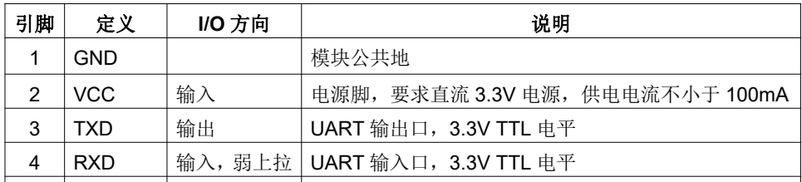
第14节 蓝牙UART接口的电平依据
模块电源和串口电平分别核对
该页来自HC-04S小尺寸模块资料，UART为3.3V TTL。
本课程实际使用HC-04D底板时，仍要核对底板供电口。
不要把底板VIN与芯片VCC的输入要求混用。
HC-04用户手册V2.4，PDF第3页，HC-04S引脚表局部
Notes:
第14节 传输与上位机。学习目标：区分两套设备的链路参数和协议，完整保留原始记录。
本页原理或图片来源：汇承信息《HC-04用户手册》V2.4，PDF第3页；https://www.hc01.com/downloads/HC-04_v2.4.pdf
课程源码与任务：course_library_v1；当前页对应资料包中的教学任务.md、接线说明.md及参考工程。
MKB0805实现依据：deliverables/MBK0805/工程/Hardware/MBK_Protocol.c、MBK0805.c、Telemetry.c；不同协议版本需另核对。
HC-04手册：https://www.hc01.com/downloads/HC-04_v2.4.pdf

Slide 125
第14节 9600链路的输出预算
教学设定 | 计算及含义
9600波特、8N1 | 约960字节/秒理论上限
17列遥测平均100字节/行 | 每秒10行需1000字节，已超过上限
每秒5行、100字节/行 | 约500字节/秒，仍需留出余量
实际调整 | 统计真实行长，再选发送频率
串口缓存 | 只能承受短暂积压，不能解决长期超量
Notes:
第14节 传输与上位机。学习目标：区分两套设备的链路参数和协议，完整保留原始记录。
本页原理或图片来源：课程源码与教学算例
课程源码与任务：course_library_v1；当前页对应资料包中的教学任务.md、接线说明.md及参考工程。
MKB0805实现依据：deliverables/MBK0805/工程/Hardware/MBK_Protocol.c、MBK0805.c、Telemetry.c；不同协议版本需另核对。
HC-04手册：https://www.hc01.com/downloads/HC-04_v2.4.pdf

Slide 126
第14节 设备时间与电脑时间
跨设备比较先处理时间来源
MCU毫秒计数表示本次启动后的时间，电脑接收时刻还含传输延迟。
不同设备独立启动，计数起点和时钟误差可能不同。
后续拟合前需要定义对齐方式、缺测规则和设备标识，当前保留原始记
录。
Notes:
第14节 传输与上位机。学习目标：区分两套设备的链路参数和协议，完整保留原始记录。
本页原理或图片来源：课程源码与教学算例
课程源码与任务：course_library_v1；当前页对应资料包中的教学任务.md、接线说明.md及参考工程。
MKB0805实现依据：deliverables/MBK0805/工程/Hardware/MBK_Protocol.c、MBK0805.c、Telemetry.c；不同协议版本需另核对。
HC-04手册：https://www.hc01.com/downloads/HC-04_v2.4.pdf

Slide 127
第14节 数据格式与来源
先识别格式，再选择接收和绘图规则
MAX蓝牙六列包含心率、血氧占位、两个有效标记、状态和序号；本课
血氧字段始终无效。
MKB沿用17列诊断遥测，不能交给MAX六列解析器。
标明设备、链路、时间及版本，保留原始字节与完整行记录。
Notes:
第14节 传输与上位机。学习目标：区分两套设备的链路参数和协议，完整保留原始记录。
课程源码与任务：course_library_v1；当前页对应资料包中的教学任务.md、接线说明.md及参考工程。
MKB0805实现依据：deliverables/MBK0805/工程/Hardware/MBK_Protocol.c、MBK0805.c、Telemetry.c；不同协议版本需另核对。
HC-04手册：https://www.hc01.com/downloads/HC-04_v2.4.pdf

Slide 128
第14节 完整接收与显示
连接与端口
保存与校验
趋势与缺测
经典蓝牙串口使用实际对
应的传出端口。端口被占
用时先关闭另一程序，不
能同时抢同一个COM口。
课程工具保留原始.bin和派
生CSV；统计完整帧与解
析错误。文件格式正确不
代表测量准确。
无效值和断点应留空或明
确标记。插值、演示和实
测分开，不把补线用于实
测统计。
Notes:
第14节 传输与上位机。学习目标：区分两套设备的链路参数和协议，完整保留原始记录。
课程源码与任务：course_library_v1；当前页对应资料包中的教学任务.md、接线说明.md及参考工程。
MKB0805实现依据：deliverables/MBK0805/工程/Hardware/MBK_Protocol.c、MBK0805.c、Telemetry.c；不同协议版本需另核对。
HC-04手册：https://www.hc01.com/downloads/HC-04_v2.4.pdf

Slide 129
第14节 原理理解检查
问题 | 选项
电脑把波特率选成9600会自动改MCU吗？ | A 会 B 不会 C 取决于文件名
MAX六列能交给MKB解析器吗？ | A 可以 B 不可以 C 只需删列
插值点应该怎样标识？ | A 与实测混合 B 当真实采样 C 单独说明且不冒充实测
Notes:
第14节 传输与上位机。学习目标：区分两套设备的链路参数和协议，完整保留原始记录。
教师参考答案：1.B；2.B；3.C。请学生先说明理由，再揭示答案。
课程源码与任务：course_library_v1；当前页对应资料包中的教学任务.md、接线说明.md及参考工程。
MKB0805实现依据：deliverables/MBK0805/工程/Hardware/MBK_Protocol.c、MBK0805.c、Telemetry.c；不同协议版本需另核对。
HC-04手册：https://www.hc01.com/downloads/HC-04_v2.4.pdf

Slide 130
第14节 进入实际操作阶段
进入实际操作阶段
打开资料包：14_传输与上位机.zip
由教师带领完成本节操作
Notes:
第14节 传输与上位机。学习目标：区分两套设备的链路参数和协议，完整保留原始记录。
本页后进入教师带领的实操；下一页开始新的课程部分，PPT不继续演示具体操作步骤。
课程源码与任务：course_library_v1；当前页对应资料包中的教学任务.md、接线说明.md及参考工程。
MKB0805实现依据：deliverables/MBK0805/工程/Hardware/MBK_Protocol.c、MBK0805.c、Telemetry.c；不同协议版本需另核对。
HC-04手册：https://www.hc01.com/downloads/HC-04_v2.4.pdf

Slide 131
第15节
综合调试
用可复现证据定位一个真实问题，并验证修正。
Notes:
第15节 综合调试。学习目标：用可复现证据定位一个真实问题，并验证修正。
课程源码与任务：course_library_v1；当前页对应资料包中的教学任务.md、接线说明.md及参考工程。

Slide 132
第15节 形成可以复查的问题单
描述现象
提出假设
安排验证
记录预期与实际差别、出
现条件、版本和原始日
志。避免只写“坏了”或
“不能用”。
先区分供电、通信、解
析、算法、显示等层次，
提出最有证据的一个原
因。
一次优先改变一个因素，
说明应该观察什么。保留
不符合预期的结果，不只
保存成功截图。
Notes:
第15节 综合调试。学习目标：用可复现证据定位一个真实问题，并验证修正。
课程源码与任务：course_library_v1；当前页对应资料包中的教学任务.md、接线说明.md及参考工程。

Slide 133
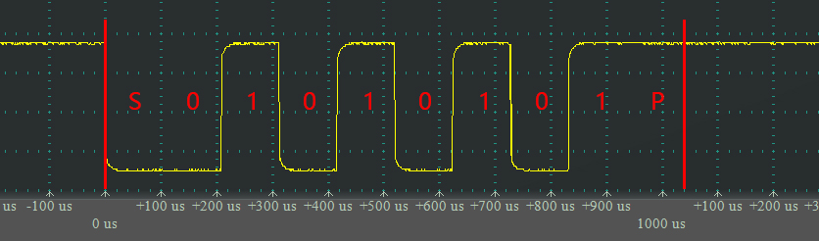
第15节 从波形解释串口字节
先看起始位，再数数据位
这是参考课件的0x55、9600波特波形。
低位先传，八个数据位交替变化。
它用于理解时序，不能当作本课程设备已经实测通过的证据。
参考课件第113页：示例波形，非本项目实测
Notes:
第15节 综合调试。学习目标：用可复现证据定位一个真实问题，并验证修正。
本页原理或图片来源：用户提供《STM32入门教程.pptx》，第113页，0x55、9600、8N1示例
课程源码与任务：course_library_v1；当前页对应资料包中的教学任务.md、接线说明.md及参考工程。

Slide 134
第15节 同一现象的不同证据
现象：没有有效心率 | 下一项最有用的检查
没有原始字节 | 检查请求、供电、接线和串口波形
有字节但无完整帧 | 检查协议版本、长度、超时和前导噪声
完整帧但字段无效 | 检查接触、模块状态及字段判据
后台有效而屏幕无值 | 检查刷新、过期及格式化路径
Notes:
第15节 综合调试。学习目标：用可复现证据定位一个真实问题，并验证修正。
本页原理或图片来源：课程源码与教学算例
课程源码与任务：course_library_v1；当前页对应资料包中的教学任务.md、接线说明.md及参考工程。

Slide 135
第15节 最小复现记录
一条问题单应该让他人重做同一测试
写明硬件版本、固件版本、触发步骤、预期和实际结果。
附最短必要日志，保留异常发生前后的时间与状态。
修改后使用相同触发步骤复测，并检查原本正常的功能是否仍然正常。
Notes:
第15节 综合调试。学习目标：用可复现证据定位一个真实问题，并验证修正。
本页原理或图片来源：课程源码与教学算例
课程源码与任务：course_library_v1；当前页对应资料包中的教学任务.md、接线说明.md及参考工程。

Slide 136
第15节 修改与复测
同样的测试条件，比较修改前后的证据
保存首次版本与差异，说明每处改动针对的假设。
修复后重复正常与异常测试，确认旧问题消失，并检查新问题。
AI可解释和提示，学生需说明取舍，并用真实结果核验。
Notes:
第15节 综合调试。学习目标：用可复现证据定位一个真实问题，并验证修正。
课程源码与任务：course_library_v1；当前页对应资料包中的教学任务.md、接线说明.md及参考工程。

Slide 137
第15节 结论的范围
一次成功支持有限结论，不能替代稳定性验证
通信恢复、字段有效、心率响应和测量准确性应分别描述。
仍未解决的情况明确保留，解释下一步验证，而不是删除异常记录。
本课复用完整源码，主要新增的是调试过程、差异和复测证据。
Notes:
第15节 综合调试。学习目标：用可复现证据定位一个真实问题，并验证修正。
课程源码与任务：course_library_v1；当前页对应资料包中的教学任务.md、接线说明.md及参考工程。

Slide 138
第15节 原理理解检查
问题 | 选项
一次改动所有模块有什么问题？ | A 难以确认原因 B 一定更快 C 无需复测
AI建议应如何使用？ | A 原样执行并提交 B 理解后核验 C 当成实测证据
调试记录应保留什么？ | A 只留成功图 B 删除失败日志 C 失败与成功的条件和结果
Notes:
第15节 综合调试。学习目标：用可复现证据定位一个真实问题，并验证修正。
教师参考答案：1.A；2.B；3.C。请学生先说明理由，再揭示答案。
课程源码与任务：course_library_v1；当前页对应资料包中的教学任务.md、接线说明.md及参考工程。

Slide 139
第15节 进入实际操作阶段
进入实际操作阶段
打开资料包：15_综合调试.zip
由教师带领完成本节操作
Notes:
第15节 综合调试。学习目标：用可复现证据定位一个真实问题，并验证修正。
本页后进入教师带领的实操；下一页开始新的课程部分，PPT不继续演示具体操作步骤。
课程源码与任务：course_library_v1；当前页对应资料包中的教学任务.md、接线说明.md及参考工程。

Slide 140
第16节
项目验收
独立复现两套设备，解释实现并提交可复用成果。
Notes:
第16节 项目验收。学习目标：独立复现两套设备，解释实现并提交可复用成果。
课程源码与任务：course_library_v1；当前页对应资料包中的教学任务.md、接线说明.md及参考工程。

Slide 141
第16节 最终验收的三个方面
工程可复现
行为可验证
解释可理解
从干净解压的资料包打开
工程，确认工具链、板型
和接线。源码与生成HEX
建立对应关系。
展示正常输出、无效或超
时清除、异常恢复和数据
保存。用真实结果支撑每
项功能。
说明关键代码、算法假
设、版本差异与未验证内
容。遇到参数变化能解释
应检查哪些部分。
Notes:
第16节 项目验收。学习目标：独立复现两套设备，解释实现并提交可复用成果。
课程源码与任务：course_library_v1；当前页对应资料包中的教学任务.md、接线说明.md及参考工程。

Slide 142
第16节 验收证据和结论对应
证据 | 可以支持的结论
编译链接日志 | 当前环境下工程能生成固件
下载校验成功 | 固件已写入并校验
实时日志与屏幕演示 | 观察到对应功能及状态变化
异常触发与恢复记录 | 在所列条件下观察到恢复行为
与参考设备的规范比较 | 需另设计方法，才能讨论测量误差
Notes:
第16节 项目验收。学习目标：独立复现两套设备，解释实现并提交可复用成果。
本页原理或图片来源：课程源码与教学算例
课程源码与任务：course_library_v1；当前页对应资料包中的教学任务.md、接线说明.md及参考工程。

Slide 143
第16节 源码、固件和记录的对应
同一版本能够串起完整过程
提交工程时保留编译工具版本、接线版本和必要配置。
为固件和日志记录统一版本号，避免把旧HEX与新源码混在一起。
另一位同学按说明重建并运行，是检查资料包是否完整的直接办法。
Notes:
第16节 项目验收。学习目标：独立复现两套设备，解释实现并提交可复用成果。
本页原理或图片来源：课程源码与教学算例
课程源码与任务：course_library_v1；当前页对应资料包中的教学任务.md、接线说明.md及参考工程。

Slide 144
第16节 解释与反思的检查问题
能说明为什么，也能指出仍缺什么
改变采样率后，需要一起检查哪些时间相关参数？
收到完整回复后，为什么还要检查有效性和时效？
指出一次AI建议、自己的取舍理由，以及用于核验的真实证据。
Notes:
第16节 项目验收。学习目标：独立复现两套设备，解释实现并提交可复用成果。
本页原理或图片来源：课程源码与教学算例
课程源码与任务：course_library_v1；当前页对应资料包中的教学任务.md、接线说明.md及参考工程。

Slide 145
第16节 项目提交与验收依据
提交内容 | 要回答的问题
两套完整工程与版本 | 另一位同学能否打开并重建？
接线及器材记录 | 能否对应到实际模块和引脚？
日志、截图和演示 | 能否区分正常、异常与恢复？
调试及反思 | 为什么这样修改，依据是什么？
局限与后续计划 | 什么尚未验证，拟合如何留作拓展？
Notes:
第16节 项目验收。学习目标：独立复现两套设备，解释实现并提交可复用成果。
课程源码与任务：course_library_v1；当前页对应资料包中的教学任务.md、接线说明.md及参考工程。

Slide 146
第16节 从课程成果到后续研究
先保证来源与质量，再考虑两设备数据比较
本版完成两条独立心率测量与观察路线，数据拟合不作为已完成成果。
后续比较需要时间对齐、相同条件、缺测标记和来源说明，再选择分析方
法。
完成项目的标准是能够复现、解释和验证，而不是只展示一张有数字的屏
幕。
Notes:
第16节 项目验收。学习目标：独立复现两套设备，解释实现并提交可复用成果。
课程源码与任务：course_library_v1；当前页对应资料包中的教学任务.md、接线说明.md及参考工程。

Slide 147
第16节 原理理解检查
问题 | 选项
可复现的工程包需要什么？ | A 只有HEX B 源码、版本、依赖与配置 C 一张照片
本版两设备拟合处于什么状态？ | A 已经验证 B 后续拓展 C 可随意编结果
最终演示需要哪些场景？ | A 只展示正常 B 只展示界面 C 正常、异常与恢复
Notes:
第16节 项目验收。学习目标：独立复现两套设备，解释实现并提交可复用成果。
教师参考答案：1.B；2.B；3.C。请学生先说明理由，再揭示答案。
课程源码与任务：course_library_v1；当前页对应资料包中的教学任务.md、接线说明.md及参考工程。

Slide 148
第16节 进入实际操作阶段
进入实际操作阶段
打开资料包：16_项目验收.zip
由教师带领完成本节操作
Notes:
第16节 项目验收。学习目标：独立复现两套设备，解释实现并提交可复用成果。
本页后进入教师带领的实操；下一页开始新的课程部分，PPT不继续演示具体操作步骤。
课程源码与任务：course_library_v1；当前页对应资料包中的教学任务.md、接线说明.md及参考工程。

Slide 149
课程参考资料
器件与通信资料
MAX30102数据手册：核对器件、电源、寄存器和采样配置。
STM32F103C8资料：核对芯片、时钟、GPIO与串口外设。
HC-04 V2.4手册：核对模块型号、UART及供电要求；实际底板另行确
认。
Notes:
课程总览或参考页。
课程源码与任务：course_library_v1；当前页对应资料包中的教学任务.md、接线说明.md及参考工程。

Slide 150
课程资料与结果说明
源码、图片与验证范围
课程源码与任务对应16阶段资料包；不同工程的接线、波特率和格式不
能混用。
实拍、运行截图和波形依据图片清单补充，未用合成结果冒充实测。
课程资料包已完成构建检查；实际接触、阈值及运行表现仍须在设备上验
证。
Notes:
课程总览或参考页。
课程源码与任务：course_library_v1；当前页对应资料包中的教学任务.md、接线说明.md及参考工程。

